Slide 1
目标检测的实现
课件：两阶段检测算法
杭州钛比科技有限公司
www.terabits.cn

Slide 2
课程目标
学习完本课程后，你将能够：
了解几种两阶段检测算法的原理
了解检测算法的改进方法

Slide 3
两阶段检测算法
  R-CNN
  SPP-Net
  Fast R-CNN
  Faster R-CNN
检测算法的进一步改进
  特征金字塔
  焦点损失函数

Slide 4
/01
两阶段检测算法

Slide 5
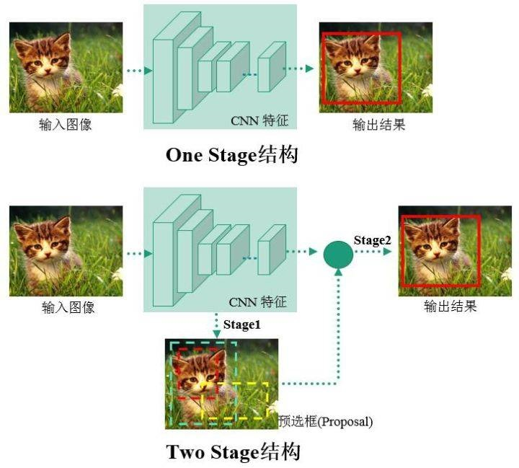
目标检测算法
目标检测算法根据算法处理的流程划分为两阶段算法和一阶段算法：
两阶段检测算法（候选框筛选+判断候选框内容）
  R-CNN
  SPP-Net
  Fast R-CNN
  Faster R-CNN
一阶段检测算法（直接回归目标框位置与分类概率）
  YOLO
  SSD
  FCOS
Notes:
在之前的概述中，我们通过介绍目标检测发展的近代史，粗略了解到几种目标检测的常用算法，也了解到目标检测算法能够根据算法处理的流程划分为两阶段算法和一阶段算法。两阶段算法的思路是先确定候选区域，然后再确定候选区域的类别。一阶段算法直接回归预测框和预测概率。两阶段算法相比一阶段算法，精度高但速度慢。本课时我们着重了解两阶段检测算法。

Slide 6
两阶段检测算法
生成候选区域：
  滑动窗口法（传统方法）
  选择性搜索算法（R-CNN、SPP-Net、Fast R-CNN）
  候选框提取网络（Faster R-CNN）
类别判定
  手工提取特征+分类器（传统方法）
  卷积神经网络提取特征+分类器（深度学习方法）
  位置修正（深度学习方法）
Notes:
介绍两阶段算法的原理之前，先掌握两阶段算法的基本思路。两阶段算法思路大致为：—是如何找到候选区域(检测区域均为矩形，后面也将候选区域称为候选框):二是如何对候选框中的图像区域进行分类判断。下面针对这两个问题进行详细介绍。
两阶段算法的前身即为传统算法。对于生成候选区域而言，传统方法使用滑动窗口法，先定义窗口大小，然后滑动遍历图像每一个区域。缺点十分明显：候选区域过多，相邻窗口重复信息大，检测速度慢；而到了深度学习算法中，大多采用选择性搜索算法，基于图的分割算法（Graph-Based Segmentation）生成初始区域，随后使用一系列的相似度判别规则决定哪些区域应该被合并到一起，再次合并后最终实现区域建议生成。这些算法都基于CPU进行计算，无法利用GPU的高并行性进行加速，而基于神经网络的方法则可以充分利用GPU并行计算的优势提升算法速度。Faster R-CNN基于这个思路，将一个全卷积网络作为候选框提取网络，使算法整体速度得到了显著提升。
对于类别判定而言，传统方法通过手工设计特征后对典型特征加权组合，这种方法速度慢，准确度差；而深度学习方法均是由卷积神经网络提取特征后送入分类器进行分类，只是使用的特征提取网络与分类器有所不同。（所以才被命名为xxx CNN）此外，在两阶段算法中，通常在类别判定时，还会对候选区域进行位置修正以获得更精确的结果。

Slide 7
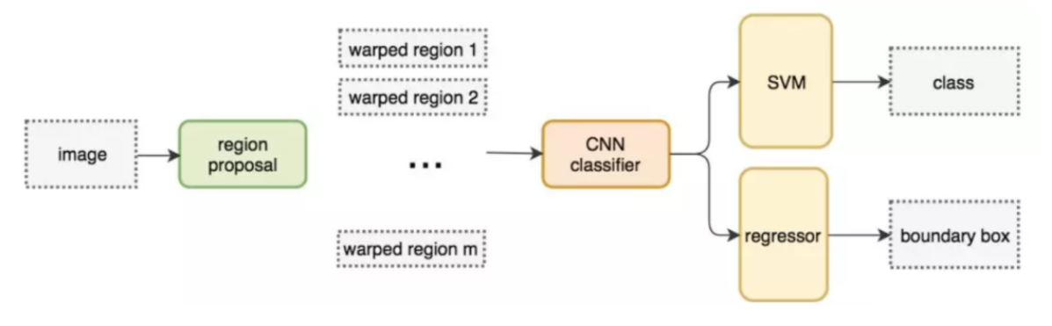
R-CNN
R-CNN步骤：
  生成候选区域：选择性搜索算法
  类别判定：
    特征提取器：CNN提取特征（AlexNet）
    分类器设计：SVM分类器
  位置修正
Notes:
R-CNN的大致流程为：使用选择性搜索算法生成候选区域，候选区域进入CNN网络提取特征，这里使用的网络是AlexNet，然后分别进入SVM分类器对目标进行分类；进入回归器进行候选框的位置修正。

Slide 8
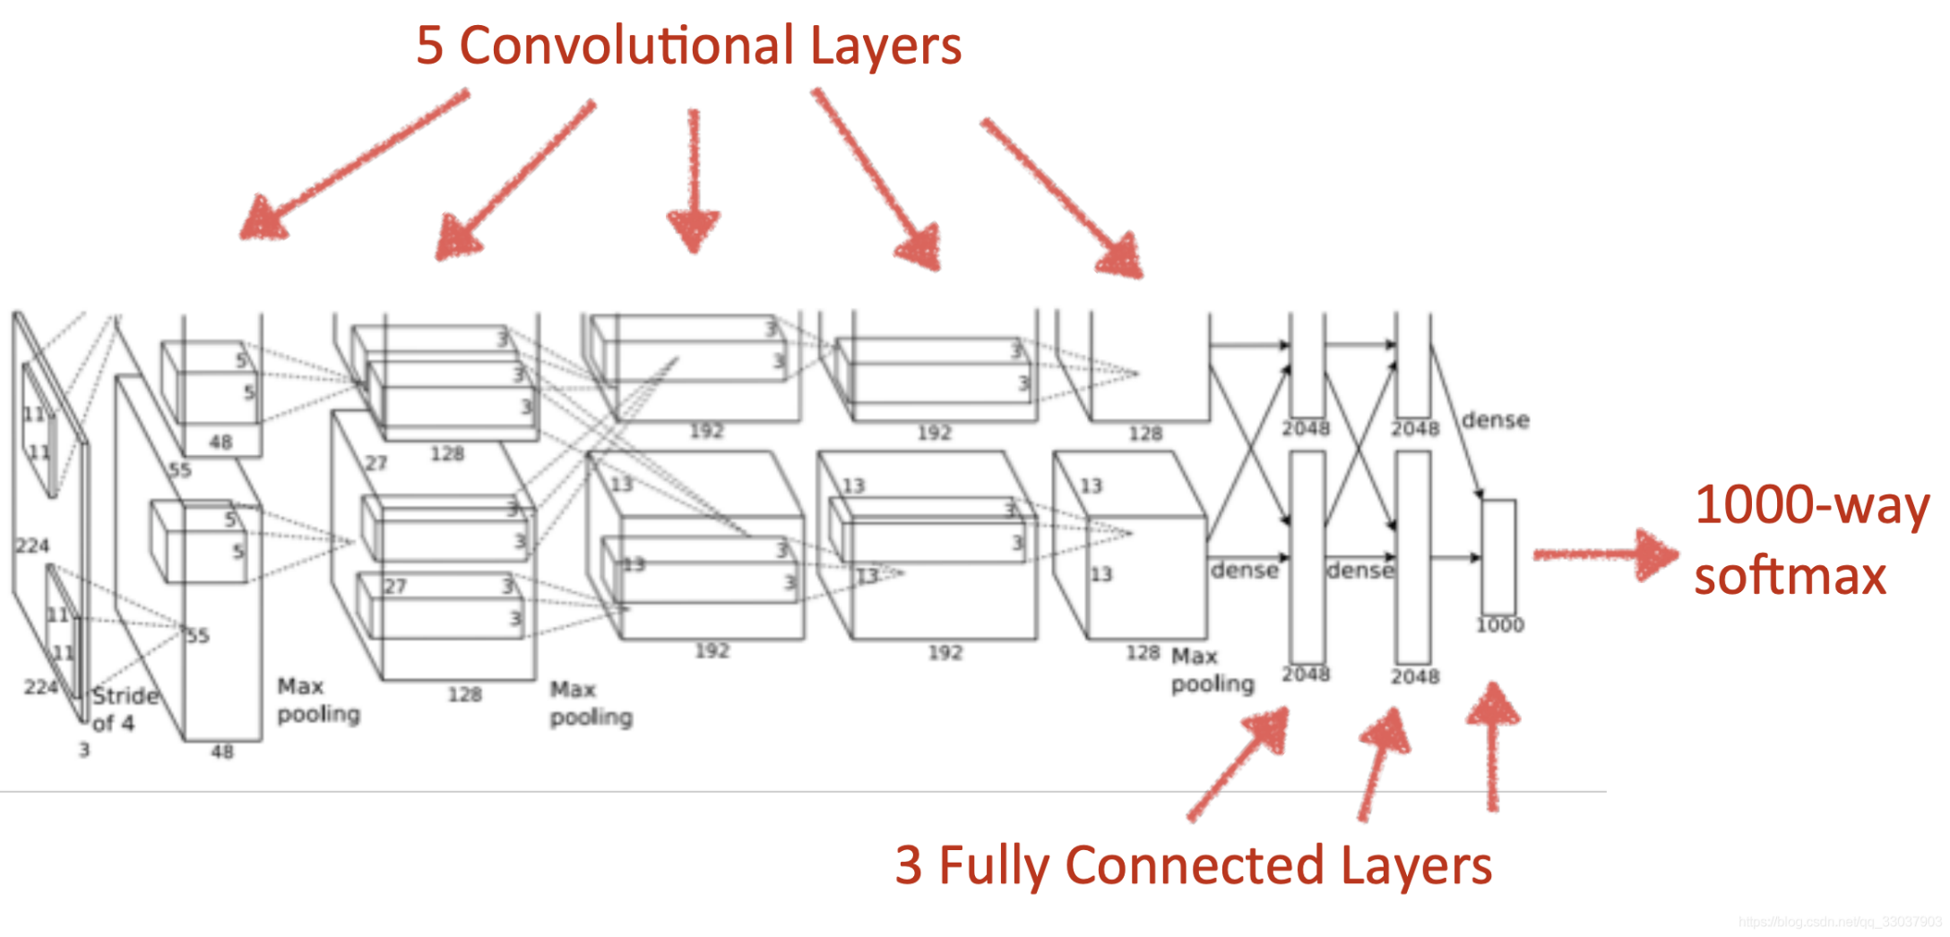
R-CNN
特征提取器：AlexNet
Notes:
R-CNN使用了选择性搜索算法生成候选框。选择性搜索算法的相关内容超出了课程的讨论范围，感兴趣的同学可以自行阅读相关论文进行深入了解。R-CNN采用AlexNet作为特征提取网络，结构如下图所示。AlexNet包含全连接层，要求输入图像的尺寸固定（原始的AlexNet要求输入图像的固定尺寸是224像素×224像素×3， R-CNN作者对AlexNet讲行了略微改动,要求输入图像的固定尺寸是227像素×227像素×3，算法本质上没有区别)。对于每个候选框，在特征提取之前，需要对图像的尺寸进行形变，以满足网络对输入图像尺寸的需求。具体形变的方式是，可以保持候选框比例直接截取后拉伸，也可以直接对候选框区域进行拉伸，两者本质上没有区别，只是性能上略有差异。
基于 CNN的特征提取和手工设计特征不同,需要大量的样本数据训练网络的模型参数，数据的规模在相当大的程度上决定了特征的表达能力。目前，在公开的数据集上，用于分类的带标注的数据，如 ImageNet，要远远多于用于检测的带标注数据，如 VOC。因此，R-CNN在训练用于特征提取的CNN网络模型的时候，采用了先用分类数据集ILSVRC 2012进行预训练,然后用检测数据集VOC进行微调（fine-
tuning)的方式,很好地解决了训练数据不足的问题。
ILSVRC 2012有1000个类别，VOC有21个类别（20类目标+1类背景)，因此在使用VOC数据集进行微调训练时，需要把 AlexNet最后用于分类的全连接层的输出,从1000变成21。全连接层的参数可以采用随机生成的方式进行初始化。
通过候选框生成算法，一幅图像上可以生成上千个候选框，每个候选框与图像中需要检测的目标的包围盒（我们称之为真值,
即 ground truth)有着不同的相交状态。在训练特征提取网络模型时,我们把那些与真值的交并比(IoU)大于等于0.5的候选框当作正样本,把IoU小于0.5的候选框当作负样本（即背景)。至于为什么选取0.5作为阈值，其实没有好的理论支持，只是在尝试了多个阈值之后,发现取值为0.5时,算法具有最好的性能。
在训练过程中,我们采用批次随机梯度下降(batch SGD)算法。因为候选框中,负样本的比例要远大于正样本的比例，所以在训练时倾向于选择更多的负样本(即背景样本)。在具体训练过程中,每一个批次选取128个样本进行SGD优化,在128个样本中，有32个为正样本，另外96个为负样本（背景)。因为是调优训练,所以将模型的学习率调整为0.001（之前分类数据集上训练学习率的1/10),以进行更为细致的迭代优化。模型训练完成后，去掉最后用于分类的全连接层（4096×21)，就得到了一个特征提取网络模型。对于每个227像素x227像系的输入图像，网络会提取一个4096维的特征向量,作为原始图像的类别特征表达。

Slide 9
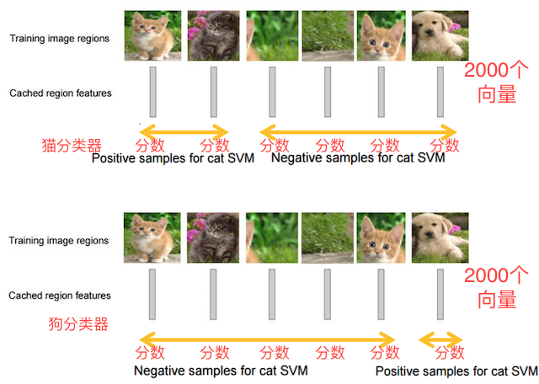
R-CNN
分类器：SVM分类器
Notes:
有了特征之后,还需要构造合适的分类器。常规的分类器有两大类:一种是直接分类，比如支持向量机（SVM）,或者直接使用神经网络进行分类;另一种是基于弱分类器级联的方式构造强分类器，比如Boosting算法。R-CNN的作者使用了一系列2分类的线性SVM作为分类器，选取的特征向量就是之前训练的神经网络提取的4096维特征向量。
假设一张图片有2000个候选区域，那么提取出来的就是2000 x 4096这样的特征向量。检测20个类别，那么会提供20个不同类别的SVM分类器，每个分类器都会对2000个候选区域的特征向量分别判断一次，这样得出[2000, 20]的得分矩阵，如下图所示，每个SVM分类器做的事情就是判断候选区域是否为某具体类别。
因为要做分类判定,候选框和真值框有较多的重合度，才会认为候选框框中了目标，所以我们在选取样本的时候，把候选框和真值框的IoU阈值设为0.7，将IoU大于等于0.7的候选框提取的特征作为正样本特征向量,将IoU小于0.7的候选框提取的特征作为负样本特征向量,通过提取的各个特征向量，来训练各个2分类SVM(关于SVM的原理和训练方法, 可以在很多机器学习相关的资料中进行了解,这里不再赘述)。
有些同学可能会提出疑问:既然前面训练的神经网络已经可以进行分类判定，为什么还需要单独训练SVM分类器呢?其实针对这个问题，R-CNN的作者也没有给出非常有说服力的解释，基个上可以认为这是基于实验结果给出的一个优选方案。大家没有必要纠结于此,很多算法的优化,坦率地说，都是在实际场景中调试出来的。

Slide 10
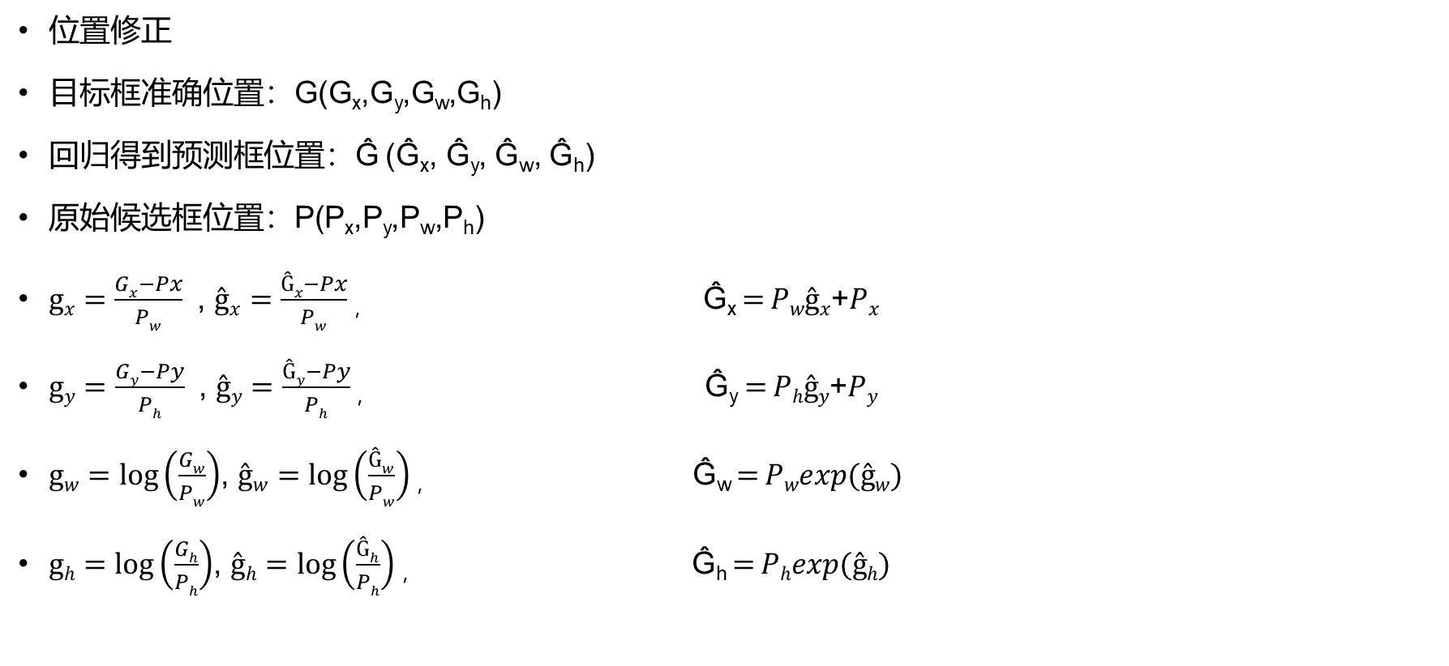
R-CNN
位置修正
目标框准确位置：G(G_{x},G_{y},G_{w},G_{h})
回归得到预测框位置：Ĝ (Ĝ_{x}, Ĝ_{y}, Ĝ_{w}, Ĝ_{h})
原始候选框位置：P(P_{x},P_{y},P_{w},P_{h})
$gx=\frac{Gx−Px}{Pw}$ , $ĝx=\frac{Ĝx−Px}{Pw}，$ Ĝ_{x} $=$ $Pwĝx$+$Px$
$gy=\frac{Gy−Py}{Ph}$ , $ĝy=\frac{Ĝy−Py}{Ph}，$Ĝ_{y} $=$ $Phĝy$+$Py$
$gw$ $=log\left(\frac{Gw}{Pw}\right)$, $ĝw=log\left(\frac{Ĝw}{Pw}\right)$ $，$Ĝ_{w} $=$ $Pwexp(ĝw)$
$gh$ $=log\left(\frac{Gh}{Ph}\right)$, $ĝh=log\left(\frac{Ĝh}{Ph}\right)$ $，$ Ĝ_{h} $=$ $Phexp(ĝh)$
Notes:
实际上，通过Selective Search等方法生成的候选框很难做到非常准确地框住目标，总会有一些偏差。为了得到准确的目标位置，需要基于当前候选框的位置进行修正，计算候选框的中心点坐标在水平方向和垂直方向需要的偏移量，以及水平方向和垂直方向需要的缩放尺度。一个直观的想法是，直接对上述4个数值(两个偏移量＋两个缩放尺度)进行回归，但是因为实际输入的候选框具有较大范围的位置差异和尺度差异，所以直接回归上述参数在训练过程中模型很难收敛。我们可以变通一下，对数据进行归一化处理，以候选框的宽和高为基准，来回归平移、缩放相对于候选框尺度的比例。
用G(Gx,Gy,Gw,Gh,)、Ĝ (Ĝx, Ĝy, Ĝw, Ĝh)、P(Px,Py,Pw,Ph)分别表示目标框的准确位置(ground truth)，回归得到的预测框位置以及原始候选框位置，上述角标x、y、w、h分别表示框的中心点横、纵坐标以及宽、高。通过如下公式，可以对坐标偏移和尺度缩放进行归一化处理。公式中的gx、gy、gw、gh就是归一化处理之后中间变量的准确值。因此，只要将网络在候选框上提取的特征向量作为输入向
量，训练一个输出向量维数为4的全连接层，就可以得到一个回归器。训练的损失函数一般使用准确值(gx,gy,gw,gh)和预测值($ĝx,ĝy$,$ĝw$,$ĝh$)之间的欧氏距离。测试过程中,在候选框上提取特征后,通过回归器可以计算出($ĝx,ĝy$,$ĝw$,$ĝh$)的值,进而计算出预测框Ĝ (Ĝ_{x}, Ĝ_{y}, Ĝ_{w}, Ĝ_{h})的值。

Slide 11
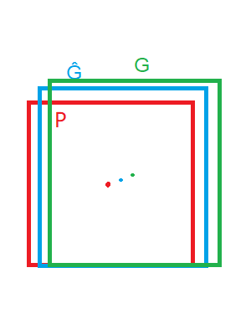
R-CNN
位置修正
即给定原始候选框 P=(P_{x},P_{y},P_{w},P_{h})和目标准确位置 G=(G_{x},G_{y},G_{w},G_{h})
寻找一种变换（回归）F，使得F(P_{x},P_{y},P_{w},P_{h})= (Ĝ_{x}, Ĝ_{y}, Ĝ_{w}, Ĝ_{h})
(Ĝ_{x}, Ĝ_{y}, Ĝ_{w}, Ĝ_{h}) ≈ (G_{x},G_{y},G_{w},G_{h})
Notes:
简单来说，就是给定原始候选框的位置和目标框的准确位置，分别用中心点的(x,y)坐标和框的宽高（w,h）四个参数表示。找到一种变换F，即回归器，使得原始候选框转化为与目标框准确位置的估计值，大致等于准确位置。
为了简化计算，我们可以直接使用分类网络的中间特征图作为回归器的输入,R-CNN的作者经过多次训练和测试的实验比对,选择
了在最后一个池化层（pool5)之后,接一个输出维数为4的全连接层,来回归偏移量和缩放尺度，进而得到更准确的目标位置。

Slide 12
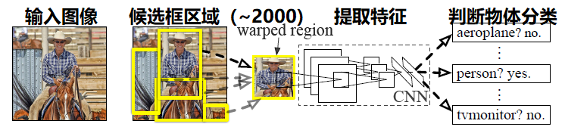
R-CNN
检测过程
重要意义
  从根本上改变了技术路线，引入卷积神经网络
  先通过大量已标注的分类数据集预训练，再应用到实际数据集调优
Notes:
在特征提取网络、SVM分类器以及回归器网络都训练完成之后,就可以进行目标检测了。在执行检测任务的时候,首先对一张输入图像使用 Selective Search提取2000个左右的候选框，然后把每个候选框中的图像缩放到227像素×227像素的标准尺寸，再使用特征提取网络对标准尺寸的图像讲行特征提取，使得每一个候选框都提取到一个4096维的特征向量,最后把这个特征向量送到各个SVM分类器中进
行分类,得分最高的类别就是预测目标的类别。
将pool5输出的特征图输入回归器(全连接层),计算候选框需要的偏移量和缩放尺度，从而得到目标位置，即包围盒。到这一步，在图像上每个目标的附近，都会检测到非常多大面积重叠的检测框。使用前面介绍的非极大值抑制（NMS)算法，对所有检测框的阈值进行降序排列，并按照阈值从大到小的顺序，对检测框进行遍历，去掉和当前框类别相同、IoU大于指定阈值的重复框，直到完成对所有检测框的遍历。至此,我们就完成了一张图像的检测过程（R-CNN检测流程如图所示)。此时,往往会有误报的情况发生，例如此时检测出的框中，可能存在算法判定该框为某个待检目标类别，但实际上框选的图像是背景区域的情况。为了尽量减少误报，可以对每个目标类别分别设定检测阈值,只有大于这个阈值的时候，才认为检测结果有效。其实,误报和漏报是相互矛盾的，当模型训练完成后，其性能也就固定了，调节阈值是在误报和漏报之间找到一个可以接受的平衡点，真正要提升算法的性能，还是要从数据和算法层面进行改进。
尽管经过若干年的发展，人们已经探索出很多性能远好于R-CNN的算法，但R-CNN算法在目标检测领域的贡献是无可替代的。
R-CNN算法的出现，从根本上改变了目标检测的技术路线。R-CNN通过学习的方法，用卷积神经网络提取到更有分类能力的特征，在VOC2012测试集上，实现了30%的巨大性能提升。另外，在训练特征提取网络的过程中，R-CNN还采用了一个非常值得借鉴的策略,在实际场景训练数据较少的情况下,先通过有大量标注数据的分类数据集进行预训练,然后在标注数据较少的实际使用的数据集上进行训练调优，显著提升了网络模型训练的效率，使得最终的模型训练更容易收敛。这一策略现在已经被广泛应用于大量实际场景的模型训练中。

Slide 13
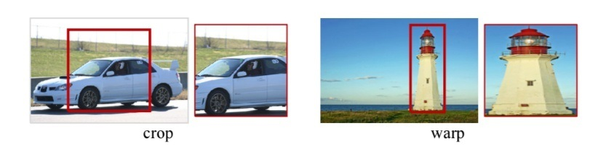
SPP-Net
空间金字塔采样（Spatial Pyramid Pooling）
图像变换与SPP变换对比
图像
截取/拉伸
卷积层
全连接层
输出
图像
卷积层
空间金字塔池化
全连接层
输出
Notes:
R-CNN 的特征提取网络要求输入图像为固定尺寸，和人的视觉系统相比，这一约束其实非常不自然。R-CNN 对输入图像尺寸的这一约束,使得图像在进入网络之前，必须进行截取或拉伸,改变了图像原本的形态直接影响了算法的性能。另外,R-CNN在对各个候选框进行特征提取的过程中，也进行了非常多重复的卷积计算,导致算法耗时很长,很难在实时系统中使用。针对上述两个问题，何恺明等人提出了一种新的池化方法，即空间金字塔采样，而基于这种方法构建的卷积神经网络，称为SPP-Net。下面将对空间金字塔采样和SPP-Net进行详细介绍。
R-CNN的出现,使得检测算法的性能有了显著提升，其中一个最为核心的思想是通过卷积神经网络进行特征提取。常规的卷积神经网络包含卷积层、池化层以及全连接层，虽然卷积层和池化层对输入尺寸(特征图的宽和高)没有限制，但是全连接层的输入和输出都是固定维度的特征，这就要求整个神经网络的输入图像需要具有固定的尺寸（例如AlexNet就要求输入图像的尺寸为224像素×224像素)。把任意尺寸的图像变为固定尺寸，如图所示，要么需要对原图进行截取（crop)，要么需要对原图进行拉伸（warp)，实际上都改变了图像原来的形态，会对识别效果产生影响。
基于上述原因，为了进一步提升算法的性能、一个直接的方法就是去掉对输入图像尺寸的限制。因为全连接层严格要求输入的特征维数,所以我们可以在全连接层之前,插入一个采样层，把之前经过一系列卷积层生成的特征图采样成规定尺寸,这个采样层称为空间金字塔采样层(Spatial Pyramid Pooling layer, SPP layer)。下图显示了基于常规图像变换和基于SPP变换方法在网络计算过程中的区别,可以看出,SPP的本质是将图像的特征，在更深的网络层次中进行汇聚。

Slide 14
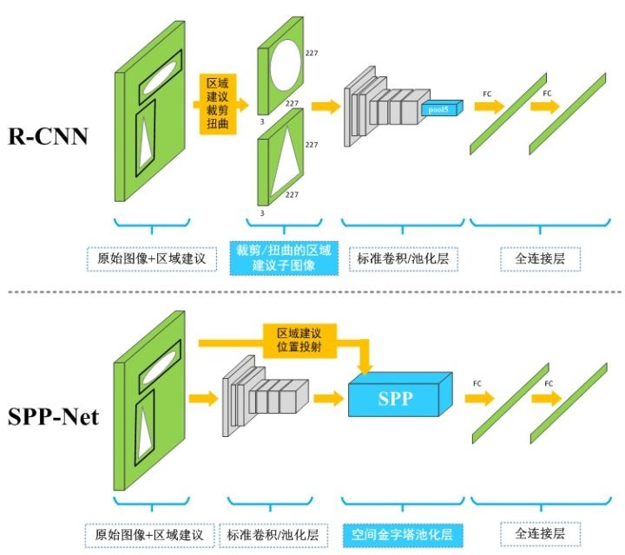
SPP-Net
Notes:
具体网络结构如图所示。

Slide 15
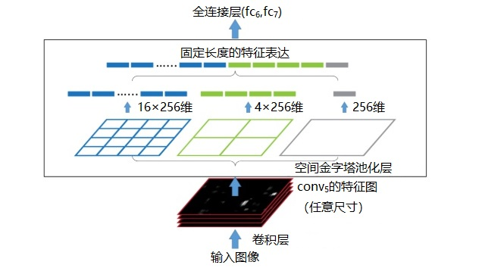
SPP-Net
空间金字塔池化层
Notes:
SPP的具体实现方法可以参考图8-5．在最后一个卷积层之后插入一个 SPP层(或替换原卷积层之后的池化层),在最后一个卷积层之后的特征图上，划分粗细尺度不同的几级均匀网格（特征图的各通道切片上,网格划分的方式一致)。各级网格对特征图进行了不同尺度的划分，构成了特征图的金字塔结构。对每级网格中的每个单元，使用最大值池化或平均值池化，池化之后的结果融合在一起，构成长度固定的特征向量。在SPP 的过程中，对于不同大小的图像，同一层级网格单元格的数量是相同的，每个单元格的尺寸和整个图像的尺寸成正比，这样就保证了无论输入图像的尺寸如何，经过SPP层之后,都能变成同样维度的特征向量。向量的总维数为k×M,其中k表示SPP输入特征图的通道数(即最后一个卷积层卷积核的个数)，M表示在每个切片上，各级网格单元格数量之和。图中使用了3个均匀网格，网格的尺寸分别是4×4、2×2和1×1,图中特征图的通道数为256,经过SPP层之后,图像的特征向量变换成(4x4+2×2+1x1) x256维，维度和输入图像的分辨率及宽高比都无关，从而消除了之前R-CNN算法中对输入图像尺寸的约束。
多尺度方法在图像分类和目标检测算法中有着非常重要的作用，在不同尺寸的图像（图像金字塔)上提取SIFT、 HOG等特征进行融合使用，能够明显提升算法的尺度鲁棒性。其实，对于神经网络提取的特征也一样，因为使用了SPP层，特征向量的维数和输入图像的尺寸无关，所以保证了我们在模型训练的时候能够对原图进行多尺寸缩放,大大增强了网络模型的尺寸鲁棒性。

Slide 16
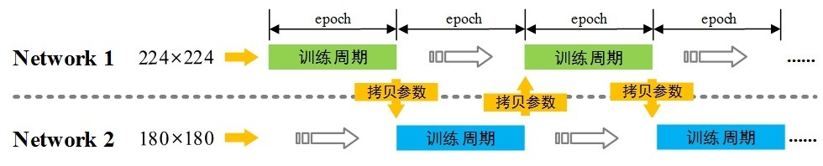
SPP-Net
网络训练
  单尺度训练
  多尺度训练
Notes:
原则上来说，SPP对输入图像的尺寸没有要求，但在实现训练算法的时候，为了保证训练流水线计算的高效性，类似caffe这样的训练框架都约束了输入图像的尺寸。SPP-Net的训练方法分为单尺度训练和多尺度训练两种训练模式，下面我们逐一介绍。
单尺度训练：假设固定输入图像尺寸，比如224×224像素，对于其他尺寸的输入图像，常规的做法是先缩放到比224×224像素略大一些的尺寸，然后通过224×224的窗口进行滑窗截取，生成一系列224×224像素的训练图像样本，这些固定尺寸的样本经过一系列卷积计算后到达SPP层，通过SPP层的池化计算，生成固定尺寸的特征向量并传到网络后段。整个过程中网络的各级特征图的尺寸再每次计算的时候不发生变化，因而无须动态分配存储空间，提升了整个计算流水线的效率。
多尺度训练和单尺度训练的区别是多尺度训练指定了输入图像的多个尺度，比如224×224像素和180×180像素，先通过截取获得的一系列224×224像素的样本，再通过缩放生成对应的一系列180×180像素的样本。在训练迭代过程中，先对224×224像素的样本进行一次完整迭代，然后对所有180×180像素的样本进行下一次完整迭代，再使用224×224像素的样本进行完整迭代。如此往复交替进行训练过程。在整个过程中，模型权重参数的维度是一致的，每一次迭代的模型参数都是下一次迭代模型参数的初值。对于不同的输入图像尺寸，特征图的维度是变化的，需要分配不同大小的存储空间，但在同一尺寸的完整迭代过程中，特征图的维度是不变的，可以共享相同的存储空间。存储空间的切换，仅仅发生在不同尺寸迭代之间切换的时候，因此也可以保证整个训练过程的高效进行。指定多个输入图像尺寸的目的和图像金字塔的思想一致，就是使得算法模型具有更好的尺寸鲁棒性。

Slide 17
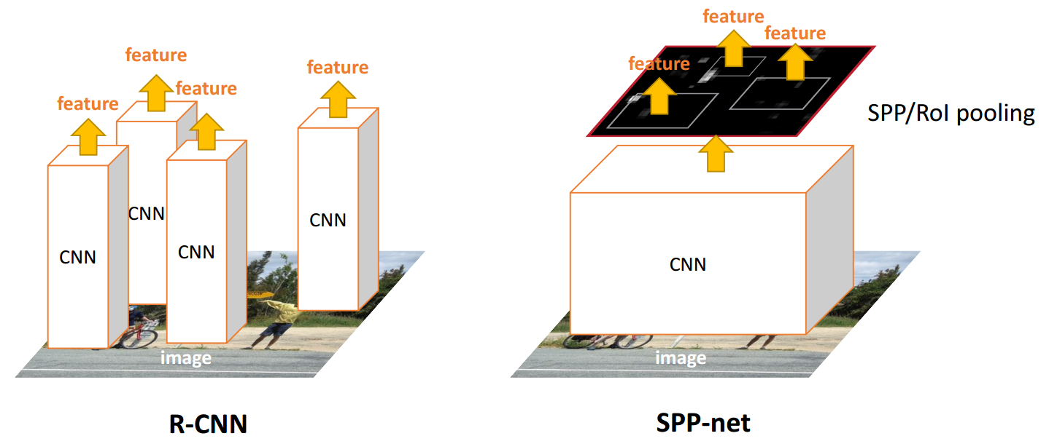
SPP-Net
测试过程
Notes:
与R-CNN算法类似，对于检测问题,在SPP-Net算法中首先需要通过类似Selective Search方法生成一系列候选框。但在提取特征的过程中SPP-Net与 R-CNN不同，其仅需要对全图进行一次卷积计算。对于每个候选框，根据候选框角点坐标和特征图上对应点坐标的映射关系，可以在特征图上找到对应的区域,无论特征图上的这个区域尺度如何,SPP层都会将其变换成固定维度的特征向量传递到后段进行计算，最终得到对应候选框的特征。这之后的处理过程与R-CNN 的流程相同,都是使用特征进行分类和位置修正，然后通过非极大值抑制(NMS)算法合并重复的结果，最后根据每个类的检出阙值输出最终的结果。整个测试过程的一个最大的改进,就是不再需要使用神经网络单独对每个候选框提取特征，只需进行一次卷积计算,仅仅在最后一个卷积层之后的特征图上使用SPP即可。这一改进，使得测试时的速度有了几十乃至上百倍的显著提升。

Slide 18
Fast R-CNN
ROI（Region Of Interest）池化层
Notes:
尽管R-CNN显著提升了目标检测算法的性能，但因为计算过于复杂，耗时很长，所以在实际的应用系统中，大多无法使用。经过分析可知其复杂性主要来自两个方面：一是需要针对大量的候选框分别进行计算；二是特征提取之后的分类器训练和位置回归，是几个独立步骤分别进行的。在训练过程中，提取的特征要先存储在硬盘上，然后训练SVM分类模型，最后训练位置回归模型,而测试过程也是类似的，特征提取之后,需要先进行SVM分类,再回归目标的准确位置,整个过程在计算时间和存储空间上,都需要很大的开销。
SPP-Net算法解决了前一个问题，通过共享特征图,整幅图像仅须进行一次卷积计算，但特征提取之后的处理仍然是分步骤独立进行的。下面介绍的Fast R-CNN算法，针对上述两个问题进行了改进，使得算法速度有了非常显著的提升。以一个较深的网络VGG16为例,Fast R-CNN 的训练速度是R-CNN 的9倍，测试速度是R-CNN 的213倍;即使和SPP-Net相比,Fast R-CNN的训练速度和测试速度，也分别有了3倍和10倍的提升。
要使得网络能够适应各种尺寸图像的输人,和SPP-Net类似，在最后一个卷积层之后，也需要加入一步操作，以保证输出的特征图具有固定的尺寸。为了提高算法效率，Fast R-CNN对整幅图像也只做一次卷积运算，所有的候选框共享各个卷积层输出的特征图。对于每个候选框，都可以通过映射关系在最后一个卷积层输出的特征图上找到其对应的感兴趣区域(Region Of Interest,即ROI)。我们在每个ROI区域上划分固定尺寸的均匀网格（比如,划分成7×7的网格),因为网格中每个单元格的宽高和特征图的宽高成正比,所以经过ROI池化层之后输出的特征图就具有了相同的尺寸。在每个单元格内使用最大值池化之后，原来的特征图就被映射成一个较小的固定尺寸的新特征图。
很容易看出，这里介绍的ROI池化层，本质上就是SPP层的一个特例。

Slide 19
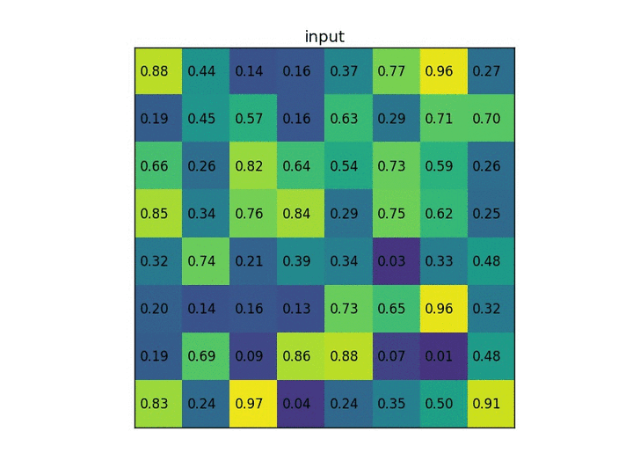
Fast R-CNN
ROI（Region Of Interest）池化层
Notes:
我们用一个gif演示一个简单的例子。
假设我们最终一个特征图为8×8，感兴趣区域是（0，3）到（7，8）这一区域。将其划分为2×2个部分（这里注意一下，感兴趣区域的大小不必完全被池化部分的数量整除，比如这里的ROI为7×5，最后输出是2×2），对每个部分最大池化即为我们的输出结果。

Slide 20
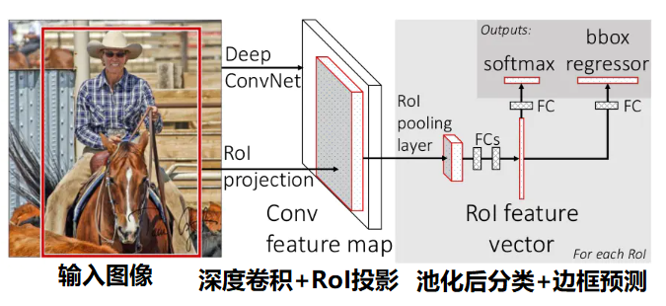
Fast R-CNN
网络结构的优化：
Notes:
和 R-CNN 的训练过程类似，Fast R-CNN的网络模型也使用lmageNet分类数据集进行预训练、除此之外，为了能够实现检测任务，Fast R-CNN需要对原始的分类网络进行结构调整。
第一步，把最后一个池化层替换成上文所述的ROI池化层，网格的行数H和列数W需要与其后第一个全连接层的输入尺度相匹配（例如，对于VGG16,W=H=7)。
第二步，将最后一个全连接层（用于 ImageNet的1000个分类),替换成2个并行的全连接层,其中一个全连接层用于分类(k+1个类别,k表示目标类别数,1表示背景),另一个全连接层用于回归目标框的位置。第三步，网络的输入变更为两部分,一部分是图像列表，另一部分是这些图像上的感兴趣区域，即 ROI.
回顾之前介绍的SPP-Net算法，在训练调优阶段，SPP层之前的网络参数在实际训练的过程中是不进行更新的。其中一个根本原因是，如果更新全部参数，计算的代价会非常高。根据SPP-Net算法，一个批次的ROI图像可能来自不同的原始图像，这些图像卷积计算的特征图是无法共享的（但同一张图像卷积计算的特征图可以共享）。另外，在SPP层的特征图上，每个点对应原图的感受野都非常大，对于较深的卷积结构，几乎覆盖了整个原图，使得每次迭代进行前向推理时都需要分别在多个图像上进行卷积计算，效率十分的低。而R-CNN的作者设计了一套独特的训练方法。

Slide 21
Fast R-CNN
批次处理：
特征图
ROI
图像1
ROI1.1
ROI1.2
ROI1.3
批次1➡只需加载批次1中少量图像的特征图，每张图像多个ROI
图像2
ROI2.1
ROI2.2
ROI2.3
批次…
·
·
·
·
·
·
图像N
ROIN.1
批次n
ROIN.2
ROIN.3
Notes:
R-CNN在训练过程中，假设每次迭代输入ROI图像的个数是R(batch size=R)，这R个ROI来自固定数量的N张图像，每张图像包含R/N个ROI，因为同一张图像各个ROI能共享卷积计算结果，所以可以通过减少N的数量来提升计算效率。不过，如果所有ROI均来自同一张原始图像，各个ROI的相关度会过高，不利于模型收敛，在计算效率和模型收敛效率之间需要找到一个平衡点。在实际训练过程中，通常选取N=2，R=128。这意味着在训练时，每个批次选取2张图像，每张图像上再分别选取64个ROI作为输入进行计算。通过这样的方式，每次迭代的计算速度大致是分别从128张不同图像上选取ROI计算速度的64倍。

Slide 22
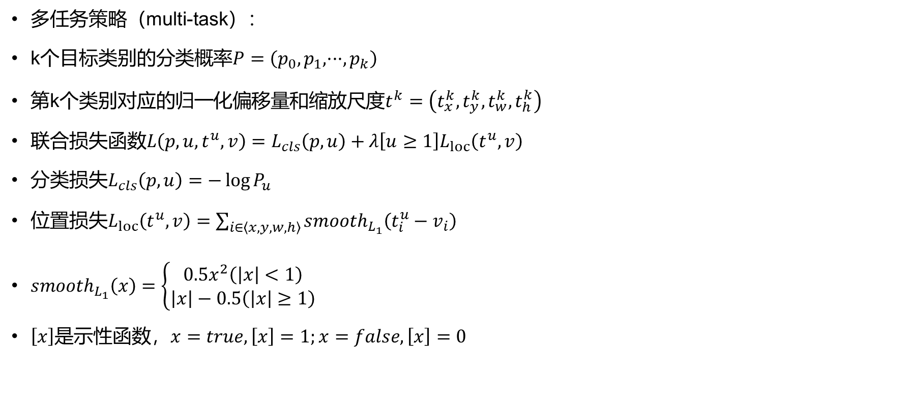
Fast R-CNN
多任务策略（multi-task）：
k个目标类别的分类概率$P=\left(p_{0},p_{1},···,p_{k}\right)$
第k个类别对应的归一化偏移量和缩放尺度$t^{k}=\left(t_{x}^{k},t_{y}^{k},t_{w}^{k},t_{h}^{k}\right)$
联合损失函数$L\left(p,u,t^{u},v\right)=L_{cls}\left(p,u\right)+λ\left[u≥1\right]L_{loc}\left(t^{u},v\right)$
分类损失$L_{cls}\left(p,u\right)=−\log{P_{u}}$
位置损失$L_{loc}\left(t^{u},v\right)=\sum_{i∈\left\langle x,y,w,h\right\rangle }{{smooth}_{L_{1}}\left(t_{i}^{u}−v_{i}\right)}$
${smooth}_{L_{1}}\left(x\right)=\left\{\begin{aligned}0.5x^{2}\left(\left|x\right|<1\right) \\ \left|x\right|−0.5\left(\left|x\right|≥1\right)\end{aligned}\right.$
$\left[x\right]是$示性函数，$x=true,\left[x\right]=1;x=false,\left[x\right]=0$
Notes:
Fast R-CNN另一个明显的改进是采用了多任务策略。Fast R-CNN网络有两个并行的输出分支，对于每个ROI，第一个分支计算k个目标类别+1个背景类别的分类概率P=(p₀,p₁,···,p_{k})，这k+1个分类概率一般是通过在全连接层之后计算softmax得到的。第二个输出分支计算候选框归一化的偏移量和缩放尺度（参考R-CNN介绍）。我们把第k个类别对应的归一化的偏移量和缩放尺度记为$t^{k}=\left(t_{x}^{k},t_{y}^{k},t_{w}^{k},t_{h}^{k}\right)$,对于每个ROI，通过下面的公式计算分类和位置回归的联合损失。$L\left(p,u,t^{u},v\right)=L_{cls}\left(p,u\right)+λ\left[u≥1\right]L_{loc}\left(t^{u},v\right)$
其中分类损失$L_{cls}\left(p,u\right)=−\log{P_{u}}$。
这里u表示真实的类别，位置损失$L_{loc}\left(t^{u},v\right)$表示对于类别u,真实的归一化偏移量及缩放尺度元组(v_{x},v_{y},v_{w},v_{h})与实际预测的归一化偏移量和缩放尺度元组$\left(t_{x}^{u},t_{y}^{u},t_{w}^{u},t_{h}^{u}\right)$之间的差异，通常可以用两个元组之间的L1距离或L2距离（曼哈顿距离或欧式距离）来度量。Fast R-CNN作者使用了一种介于L1距离和L2距离之间的度量方法。
联合损失函数计算公式中的$\left[x\right]是$示性函数，$x=true,\left[x\right]=1;x=false,\left[x\right]=0。因此$，当u是目标类别时，u$≥$1取值为true，[*]=1,损失函数由分类损失和位置损失两者构成，当u是背景时，u$≥$1取值为false，[*]=0，损失函数仅由分类损失构成。计算公式中的$λ$是一个权重因子，用于调节分类损失和位置损失的比例，通常情况下取$λ$=1，即二者等比例相加。

Slide 23
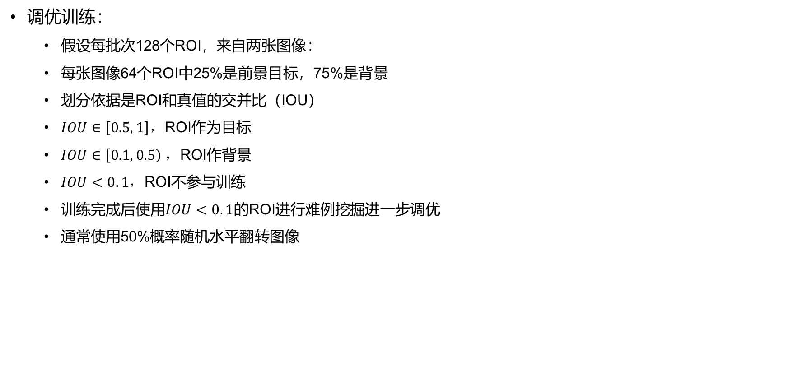
Fast R-CNN
调优训练：
  假设每批次128个ROI，来自两张图像：
  每张图像64个ROI中25%是前景目标，75%是背景
  划分依据是ROI和真值的交并比（IOU）
  $IOU∈\left[0.5\right.,\left.1\right]，$ROI作为目标
  $IOU∈\left[0.1\right.,\left.0.5\right) ，$ROI作背景
  $IOU<0. 1，$ROI不参与训练
  训练完成后使用$IOU<0. 1$的ROI进行难例挖掘进一步调优
  通常使用50%概率随机水平翻转图像
Notes:
在调优训练的过程中,假设进行SGD优化的每个小批次都会使用128个ROI,这些ROI分别来自样本数据集中随机选取的2张图俊（实际操作的时候会遍历整个样本集),每张图像上各自选择64个ROI。这64个ROI中,25%是前景目标,75%是背景。划分前景、背景的依据是ROI和真值的交并比(IOU).当IoU 属于 [0.5,1]时，ROI作为前景目标,当IoU 属于 [0.1,0.5)时,ROI作为背景,当IoU<0.1时，ROI不参与最开始的训练。训练好一个模型后，使用这些IoU<0.1的ROI进行难例挖掘(hard example mining)以进一步调优训练。在训练的过程中,为了增加样本的多样性,一般会使用50%的概率随机水平翻转图像,以此进行样本扩充。

Slide 24
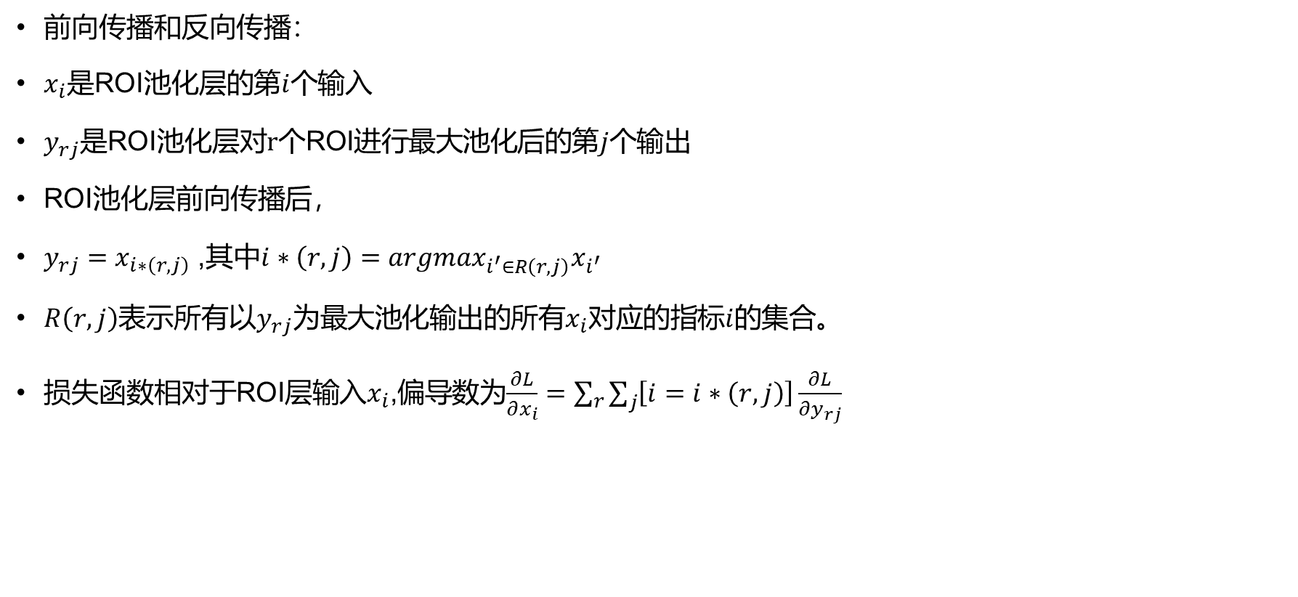
Fast R-CNN
前向传播和反向传播：
$x_{i}$是ROI池化层的第$i$个输入
$y_{rj}$是ROI池化层对$r$个ROI进行最大池化后的第$j$个输出
ROI池化层前向传播后，
$y_{rj}=x_{i∗\left(r,j\right)}$ ,其中$i∗\left(r,j\right)={argmax}_{i^{′}∈R\left(r,j\right)}x_{i^{′}}$
$R\left(r,j\right)$表示所有以$y_{rj}$为最大池化输出的所有$x_{i}$对应的指标$i$的集合。
损失函数相对于ROI层输入$x_{i}$,偏导数为$\frac{∂L}{∂x_{i}}=\sum_{r}{\sum_{j}{\left[i=i∗\left(r,j\right)\right]}}\frac{∂L}{∂y_{rj}}$
Notes:
训练过程中，需要计算ROI池化层的前向传播和反向传播。这里假设一个小批次的所有ROI都来自1张图像（前向传播的过程,对每张图像都是独立处理的,因此N>1的情况类似，可以直接推广过去)。假设x_{i}是ROI池化层的第i个输入，y_{rj}是ROI池化层对r个ROI进行最大池化后的第j个输出,经过ROI池化层的前向传播, 其中 R(r,j)表示所有以y_{rj}为最大池化输出的所有x_{i}对应的指标i的集合。对于反向传播，损失函数相对于ROI层的输入x_{i}，偏导数为$\frac{∂L}{∂x_{i}}=\sum_{r}{\sum_{j}{\left[i=i∗\left(r,j\right)\right]}}\frac{∂L}{∂y_{rj}}$，这个公式的意思是，ROI池化层输入变量的导数等于各个ROI经过最大池化后输出变量的导数之和。因为最终的损失等于每个ROI带来的损失之和,所以利用求导公式以及最大池化的反向传播公式,很容易推导出上述结论。
为了适应不同的尺度目标，可以直接基于多尺度样本训练具有多尺度检测能力的模型,也可以在测试的时候,把待测试图像缩放为几个不同尺度，构造图像金字塔，使用模型在金字塔的每一层进行测试,以此提高模型对多尺度目标的检测能力。后面将介绍的FPN方法就是以另一种更为高效的手段解决多尺度目标检测的问题。

Slide 25
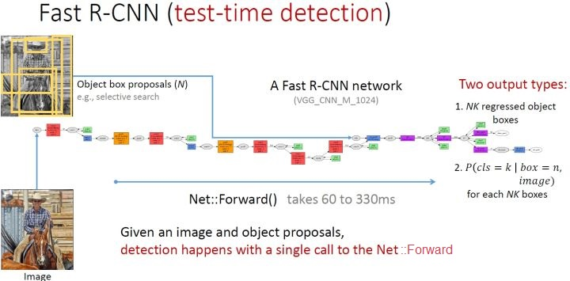
Fast R-CNN
测试过程：
Notes:
在基于Fast R-CNN进行测试的时候，首先通过Selective Search等方法，在原始图像上生成2000个左右的候选框，对于每个候选框，使用训练好的模型进行预测,预测结果为各个类别的分类概率，以及每个分类所对应的包围盒相对于原始候选框位置的偏移量和缩放尺度。待所有的候选框都预测完毕，会得到大量的包围盒,使用前面介绍的非极大值抑制方法对包围盒进行合并，就得到了最终的预测结果。为
了使预测更具有尺度鲁棒性，可以基于原始图像构造不同尺度的图像金字塔，把金字塔的每一层图像分别送入 Fast R-CNN进行检测，从而得到对尺度变化更加鲁棒的结果。

Slide 26
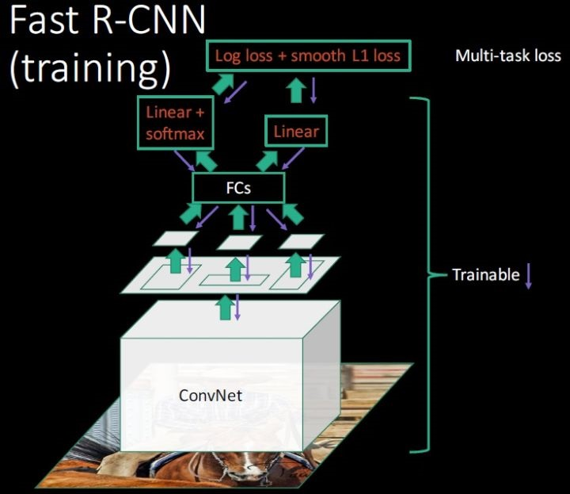
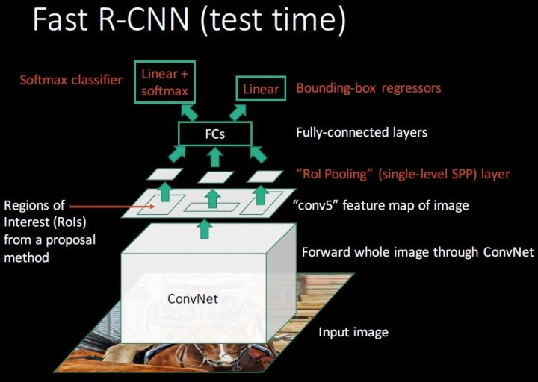
Fast R-CNN
训练和预测结构：
Notes:
Fast R-CNN算法相对于R-CNN有了很大的改进:一方面，一张图像上的多个候选框共享特征:另一方面，类别预测和位置回归在一个前向推理阶段完成。这两点使得检测算法的速度有了显著提升。但是，候选框的生成和后面的前向推理还是两个独立的处理过程，两个过程的衔接成了制约检测流程的瓶颈。下面将要介绍的Faster R-CNN方法正是针对这一瓶颈进行了改进，使得整个目标检测过程构成一个端到端的完整流程。

Slide 27
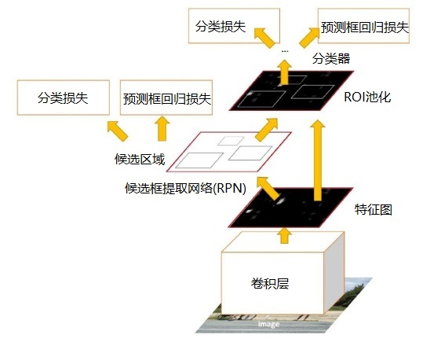
Faster R-CNN
Faster R-CNN结构：
  RPN（Region Proposal Network）
  Fast R-CNN目标检测器
Notes:
基于候选框的算法，比如 Selective Search等，都基于CPU进行计算，无法利用GPU的高并行性进行加速，而基于神经网络的方法,则可以充分利用GPU并行计算的优势，极大地提升了算法速度。如果能够通过神经网络的方法提取候选框,就可以更进一步地提升整个算法的执行速度。Faster R-CNN就是基于这个思路,将一个全卷积网络作为候选框提取网络（Region Prososal Network,RPN),来提取各种尺度和宽高比的候选框。为了更进一步地提升效率，后续的目标检测算法和RPN网络共享卷积特征,使得整个检测过程更加流畅,整体速度得到了显著提升。
Faster R-CNN算法由两个主要的模块组成，如图所示,第一个模块是用于提取候选框的全卷积网络（RPN),第二个模块是基于候选框的Fast R-CNN目标检测器。整个检测过程通过一个网络完成。Faster R-CNN 使用了所谓的注意力（attention)机制，RPN模块会告诉Faster R-CNN需要关注哪里。
候选框提取网络（RPN)其实是一个全卷积网络,以任意大小的图像作为输入,输出一系列候选框以及每个候选框对应的分数值，这个分数值用于衡量候选框框中目标的概率。为了提升算法的整体速度,Faster R-CNN在设计上采用了 RPN 和Fast R-CNN共享部分卷积特征的方式。

Slide 28
Faster R-CNN
Faster R-CNN网络
区域建议
分类得分
任意size图片
共享卷积层
特有卷积层
特征图
ROI池化层
全连接层
bbox回归
RPN网络
特征图
区域建议
滑动窗口
卷积层/全连接层1
卷积层/全连接层2
区域得分
Notes:
为了生成候选框，Faster R-CNN使用一个卷积网络在共享特征的最后一层特征图上进行滑窗操作，每次滑窗,在特征图上截取n×n×d大小的特征块(其中n表示滑窗卷积网络输入窗口的宽和高,d表示共享卷积特征最后一层特征图的通道数), 经过滑窗卷积网络后输出一个低维特征，并分别送入两个并列的全连接层,其中一个全连接层用于分类，判断当前滑窗对应的图像区域是否包含目标，另一个全连接层用于回归候选框的位置，判断当前候选框相对于当前滑窗所对应图像区域的位置偏移量及缩放尺度。很显然，这一计算过程可以通过先在原先的卷积层之后加入新的与滑动窗口大小相匹配的卷积层，再并联两个全连接层的网络结构来实现。滑窗卷积网络选取n=3，共享卷积网络为ZF网络时，滑窗卷积网络对应的输出为256维，共享卷积网络为VGG16时，滑窗卷积网络对应的输出为512维,并以ReLU作为卷积网络最终输出的激活函数。在共享卷积特征的最后一层特征图上，每个特征都有很大的感受野，共享卷积网络为ZF网络时，对应的感受野为171像素×171像素,共享卷积网络为VGG16时,对应的感受野为228像素×228像素。

Slide 29
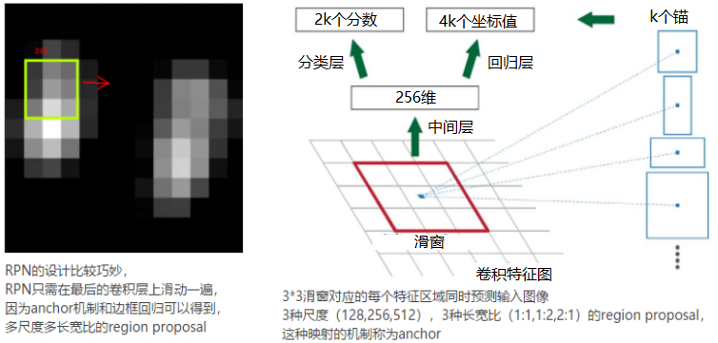
Faster R-CNN
RPN——锚（anchor）
区域建议
特征图
滑动窗口
卷积层/全连接层1
卷积层/全连接层2
区域得分
Notes:
参考下图，在每个滑窗位置，我们会同时预测多个候选框。假设需要预测的候选框的个数为k，则用于回归候选框位置的全连接层（回归层)有4k个输出，分别是规范化的水平方向及垂直方向的位置偏移量和缩放尺度:用于类别判别的全连接层(分类层)有2k个输出，分别是当前预测框框中目标或未框中目标的概率。这k个待预测的候选框中每一个框的偏移和缩放都基于一个固定的参考框。k个待预测框对应k个参考框、每个参考框相对于滑窗的感受野的位置都是固定的,即都有固定的大小和宽高比。这样的参考框,我们称之为锚(anchor)。对于任意一个滑窗位置,各个锚的中心点和滑动窗口在原图上感受野的中心点重合，设定若干锚需要取到的面积尺度和宽高比，则对于每个滑窗位置，锚的个数都是固定的(比如,面积设定为128²、256²和512²3个尺度,宽高比设定为1:1、1:2和2:1，则每个滑窗位置对应3×3=9个锚)。通常情况下,每个滑窗位置会设置3个面积尺度和3个宽高比,如图所示,每个滑窗位置包含k=3x3=9个锚,如果一个特征图的宽和高分别为W和H,则总的锚个数为W×H×k。
这种定义锚的方法有一个显著特征:检测结果相对于目标在图像中的位置具有平移不变性。道理很简单，在原始图像上，如果一个目标可以被某个滑窗位置对应的一个锚框中，把该目标平移到图像中的另一个位置后，也能够被另一个滑窗位置对应的锚框中。
为了提升检测算法的尺度鲁棒性，前文介绍了两种思路:一种是使用原始图像金字塔/特征图像金字塔，算法在金字塔的每一层进行检测:另一种是使用多尺度滑动窗口，分别在原始图像/特征图像上进行滑窗计算。本节介绍的基于锚的方法是第三种用于提升算法尺度鲁棒性的思路，其本质就是使用不同尺度的锚覆盖图像区域,使得不同尺度的目标有更多被框中的机会。这种方法仅仅基于原始的图像/特征图
像,相比前两种方法,计算开销更少。

Slide 30
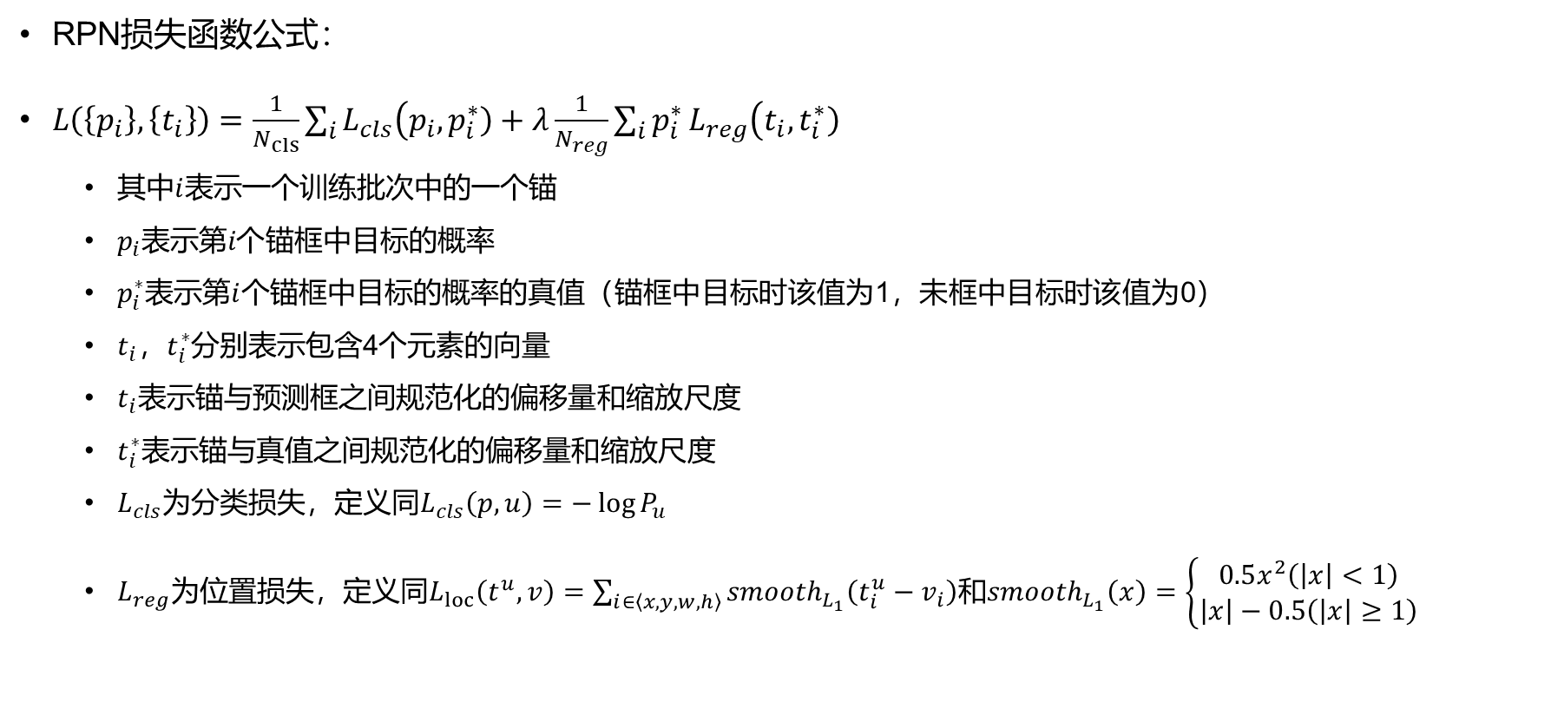
Faster R-CNN
RPN损失函数公式：
$L\left(\left\{p_{i}\right\},\left\{t_{i}\right\}\right)=\frac{1}{N_{cls}}\sum_{i}{L_{cls}\left(p_{i}\right.,\left.p_{i}^{∗}\right)}+λ\frac{1}{N_{reg}}\sum_{i}{p_{i}^{∗}}L_{reg}\left(t_{i}\right.,\left.t_{i}^{∗}\right)$
  其中$i$表示一个训练批次中的一个锚
  $p_{i}$表示第$i个$锚框中目标的概率
  $p_{i}^{∗}$表示第$i$个锚框中目标的概率的真值（锚框中目标时该值为1，未框中目标时该值为0）
  $t_{i}$，$t_{i}^{∗}$分别表示包含4个元素的向量
  $t_{i}$表示锚与预测框之间规范化的偏移量和缩放尺度
  $t_{i}^{∗}$表示锚与真值之间规范化的偏移量和缩放尺度
  $L_{cls}$为分类损失，定义同$L_{cls}\left(p,u\right)=−\log{P_{u}}$
  $L_{reg}$为位置损失，定义同$L_{loc}\left(t^{u},v\right)=\sum_{i∈\left\langle x,y,w,h\right\rangle }{{smooth}_{L_{1}}\left(t_{i}^{u}−v_{i}\right)}$和${smooth}_{L_{1}}\left(x\right)=\left\{\begin{aligned}0.5x^{2}\left(\left|x\right|<1\right) \\ \left|x\right|−0.5\left(\left|x\right|≥1\right)\end{aligned}\right.$
Notes:
在训练候选框提取网络的时候，锚被分成两类，框中目标的锚被标记为正样本( positive),未框中目标的锚被标记为负样本(negative)。所谓正样本,是通过锚与真值相交的情况来定义的,具体而言，基于两种方式实现。对于每一个真值，所有锚与这个真值要么相交,要么不相交,在相交的情形中:与这个真值有最大交并比的那个锚标记为正样本;与这个真值的交并比>0.7的那些锚也标记为正样本。所谓负样本,指的是与所有真值的交并比<0.3的锚。除此之外的其他情况的锚不需要标记,在模型训练的过程中不会被使用。
基于这样的定义,可以给出RPN损失函数的公式:
$$L\left(\left\{p_{i}\right\},\left\{t_{i}\right\}\right)=\frac{1}{N_{cls}}\sum_{i}{L_{cls}\left(p_{i}\right.,\left.p_{i}^{∗}\right)}+λ\frac{1}{N_{reg}}\sum_{i}{p_{i}^{∗}}L_{reg}\left(t_{i}\right.,\left.t_{i}^{∗}\right)$$
其中i表示一个训练批次中的一个锚, $p_{i}$表示第i个锚框中目标的概率，$p_{i}^{∗}$表示第i个锚框中目标的概率的真值,当锚框中目标时,pi=1;当锚未框中目标时,pi =0。$t_{i}$，$t_{i}^{∗}$分别表示包含4个元素的向量，当第i个锚框中目标时，这两个向量才有定义，$t_{i}$表示锚与预测框之间规范化的偏移量和缩放尺度，$t_{i}^{∗}$表示锚与真值之间规范化的偏移量和缩放尺度。分类损失L是二类问题(框中目标、未框中目标)的对数损失,其定义同式$L_{cls}\left(p,u\right)=−\log{P_{u}}$;位置回归损失Leg是一个经过平滑改造的L₁损失,其定义同式$L_{loc}\left(t^{u},v\right)=\sum_{i∈\left\langle x,y,w,h\right\rangle }{{smooth}_{L_{1}}\left(t_{i}^{u}−v_{i}\right)}$和${smooth}_{L_{1}}\left(x\right)=\left\{\begin{aligned}0.5x^{2}\left(\left|x\right|<1\right) \\ \left|x\right|−0.5\left(\left|x\right|≥1\right)\end{aligned}\right.$。$p_{i}^{∗}L_{reg}$的含义是，当锚框中目标，即p=1时,才会计算回归损失$L_{reg}$，当锚未框中目标,即$p_{i}^{∗}$=0时，回归损失不参与计算。

Slide 31
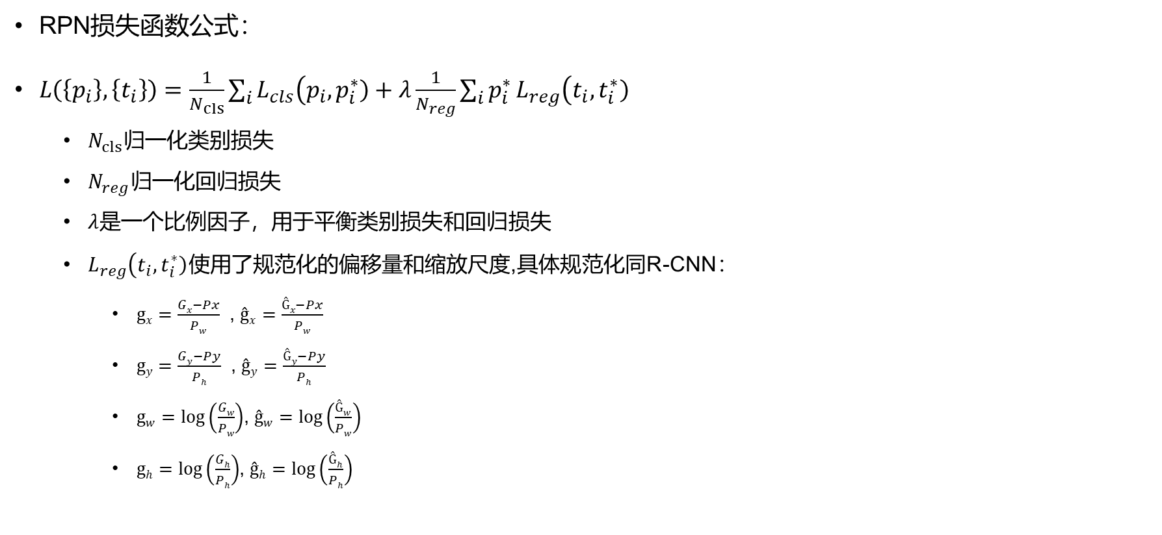
Faster R-CNN
RPN损失函数公式：
$L\left(\left\{p_{i}\right\},\left\{t_{i}\right\}\right)=\frac{1}{N_{cls}}\sum_{i}{L_{cls}\left(p_{i}\right.,\left.p_{i}^{∗}\right)}+λ\frac{1}{N_{reg}}\sum_{i}{p_{i}^{∗}}L_{reg}\left(t_{i}\right.,\left.t_{i}^{∗}\right)$
  $N_{cls}$归一化类别损失
  $N_{reg}$归一化回归损失
  $λ$是一个比例因子，用于平衡类别损失和回归损失
  $L_{reg}\left(t_{i}\right.,\left.t_{i}^{∗}\right)$使用了规范化的偏移量和缩放尺度,具体规范化同R-CNN：
    $gx=\frac{Gx−Px}{Pw}$ , $ĝx=\frac{Ĝx−Px}{Pw}$
    $gy=\frac{Gy−Py}{Ph}$ , $ĝy=\frac{Ĝy−Py}{Ph}$
    $gw$ $=log\left(\frac{Gw}{Pw}\right)$, $ĝw=log\left(\frac{Ĝw}{Pw}\right)$
    $gh$ $=log\left(\frac{Gh}{Ph}\right)$, $ĝh=log\left(\frac{Ĝh}{Ph}\right)$
Notes:
公式中N_{cls}的作用是归一化类别损失,其在数值上等于一个训练批次中的样本数量(比如，N. =256 );N的作用是归一化回归损失，其在数值上等于锚的位置数量(比如，N_ =W×H =2400); $λ$是一个比例因子，用于平衡类别损失和回归损失的比例(比如，当N_{cls}=256,N_{reg} =2400时，取$λ$=10，以保证对于一个锚来说,分类损失和回归损失具有近似相等的权重)。
$L_{reg}\left(t_{i}\right.,\left.t_{i}^{∗}\right)$的具体计算过程中使用了规范化的偏移量和缩放尺度，具体规范化的方式同式（8-1）～式（8-4）。从公式上可以看出,整个回归过程本质上就是以锚为初始位置,回归其附近一个真值的过程。回归所使用的特征，就是当前滑动窗口所截取的特征图块(比如，一个3×3×d的特征图块，3×3为滑动窗口的尺寸，d为特征图的通道数)。因为每个滑窗位置对应k个不同尺寸和宽高比的锚,训练过程实际上就是分别学习每个锚的变换参数的过程。
训练候选框提取网络仍然采用随机梯度下降法（SGD),为了提升训练速度，每个训练批次的锚都来自同一图像上的随机采样。一般情况下,随机选取锚在概率上会比较偏向未框中目标，为了保证训练样本的均衡,需要人为地尽量保持框中目标的锚(正样本)与未框中目标的锚(负样本)在数量上保持1:1的比例。比如一个小批次如果包含256个锚，就要求这256个锚中,有128个为正样本，另外128个
为负样本，当实际情况下确实无法选到128个正样本时，再使用负样本补齐差额。
实际训练时，一个常用的做法是基于 ImageNet进行预训练。对于新增的网络层，一般使用均值为0，标准差为0.01的高斯分布进行初始化，然后对整个网络基于新的样本数据进行调优训练。

Slide 32
Faster R-CNN
共享特征：
分类得分
任意size图片
卷积层1
特征图1
特有卷积层
特征图
ROI池化层
全连接层
bbox回归
若共享卷积层会降低计算量
任意size图片
卷积层2
特征图2
RPN网络
区域建议
区域得分
任意size图片
共享卷积层
特征图
Notes:
在检测过程中，RPN的作用是输出候选框,Fast R-CNN的作用是基于候选框进行目标检测，两个网络的训练和预测过程目前彼业独立。为了更进一步地提升算法的整体效率，可以让这两个网络共享基础的卷积特征，然后设计另一个一致网络来处理候选框提取和目标检测这两个过程。为了实现这个目标，可以采取如下3种方法。

Slide 33
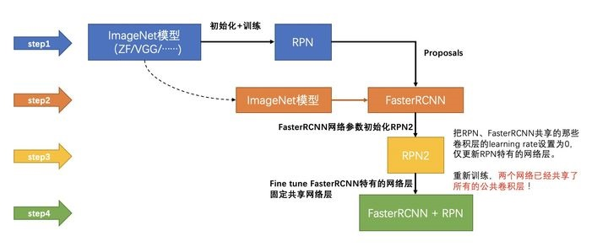
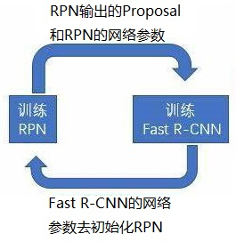
Faster R-CNN
共享特征：交替训练法
  基于预训练模型，训练RPN
  基于预训练模型和RPN输出候选框，训练Fast R-CNN
  Fast R-CNN初始化RPN，固定底层共享的卷积层参数
  训练Fast R-CNN，固定底层共享的卷积层参数
Notes:
1.交替训练法
先训练RPN，然后基于RPN输出的候选框，以RPN的卷积层参数作为初值训练Fast R-CNN，再用Fast R-CNN 的卷积层参数作为初值训练RPN。如此反复迭代,得到共享基础卷积层的RPN和 Fast R-CNN。交替训练法在实际应用过程中，大致分为4个步骤:第一步，基于ImageNet的预训练模型，端到端地训练用于提取候选框的RPN;第二步，同样基于 ImageNet 的预训练模型，使用第一步RPN输出的候选框,训练Fast R-CNN,此时RPN和 Fast R-CNN两个网络尚无共享的卷积层;第三步，使用Fast R-CNN初始化RPN,在训练RPN的时候，固定底层共享的卷积层网络参数,仅迭代调优RPN中共享卷积层以外的网络参数;第四步，训练FastR-CNN,同样固定底层共享的卷积层网络参数仅迭代调优Fast R-CNN 中共享卷积层以外的网络参数。通过上述4个步骤，就得到了一个统一的共享底层卷积特征的用于目标检测的整体网络。上述交替训练的过程可以重复多次，但实验表明，多次迭代对最终的算法性能并没有明显的提升。

Slide 34
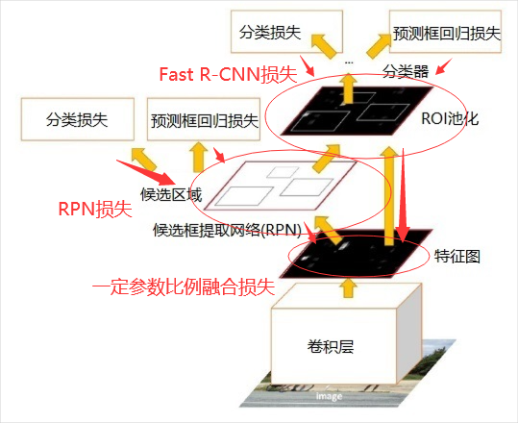
Faster R-CNN
共享特征：近似联合训练法
  RPN和Fast R-CNN回传梯度相融合
  将两者损失函数根据一定比例相加
Notes:
2.近似联合训练法
如图所示，训练网络的时候，将RPN和Fast R-CNN合并在一起,共用底层的卷积层。每次SGD（随机梯度下降）迭代，网络前向传播预测的候选框被视为固定的，用作训练Fast R-CNN 的候选框。反向传播时，共享的卷积层将RPN和Fast R-CNN 回传的梯度相融合,使用融合后的梯度进行网络参数更新。也就是把RPN的损失函数和 Fast RCNN 的损失函数，根据一定的比例相加在一起，然后进行整体的 SGD训练。虽然这种方法实现起来比较容易,但只是一种近似的处理，各个候选框的坐标其实也是变量，也需要参与反向传播的求导过程。在实际实验中，通过近似联合训练法可以得到与交替训练法近似的结果，但耗费的时间只有交替训练法的25%~50%,因此也是一种经常被采用的方法。
3.严格意义上的联合训练法
和近似联合训练法不同，严格意义上的联合训练法将候选框的坐标也作为变量,在反向传播过程中进行求导。整个过程比较复杂，超出了本课程讨论的范围，而且这种方法在实际场景中很少使用，这里不再赘述。

Slide 35
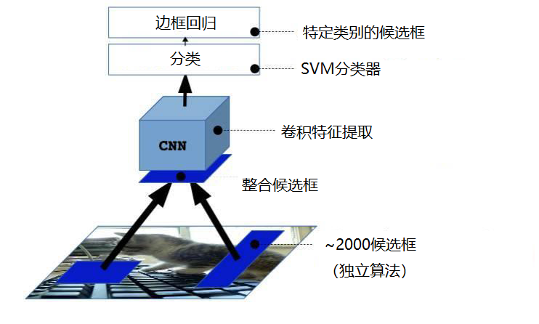
R-CNN总结
R-CNN：
Notes:
下面总结R-CNN、Fast R-CNN和Faster R-CNN的结构，用图和表进行简单对比。

Slide 36
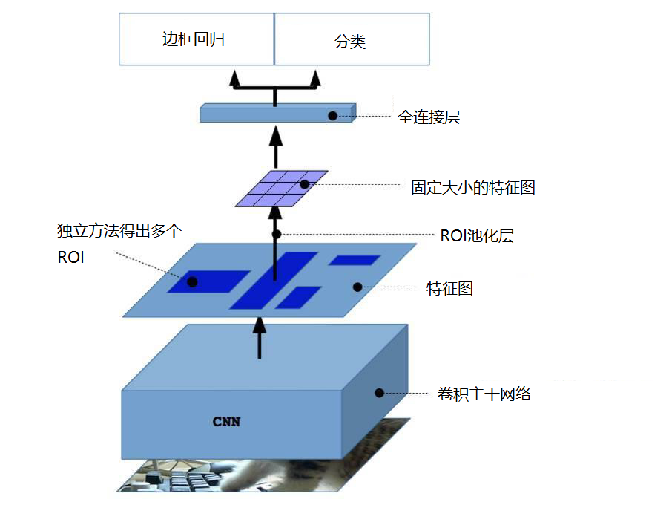
R-CNN总结
Fast R-CNN：

Slide 37
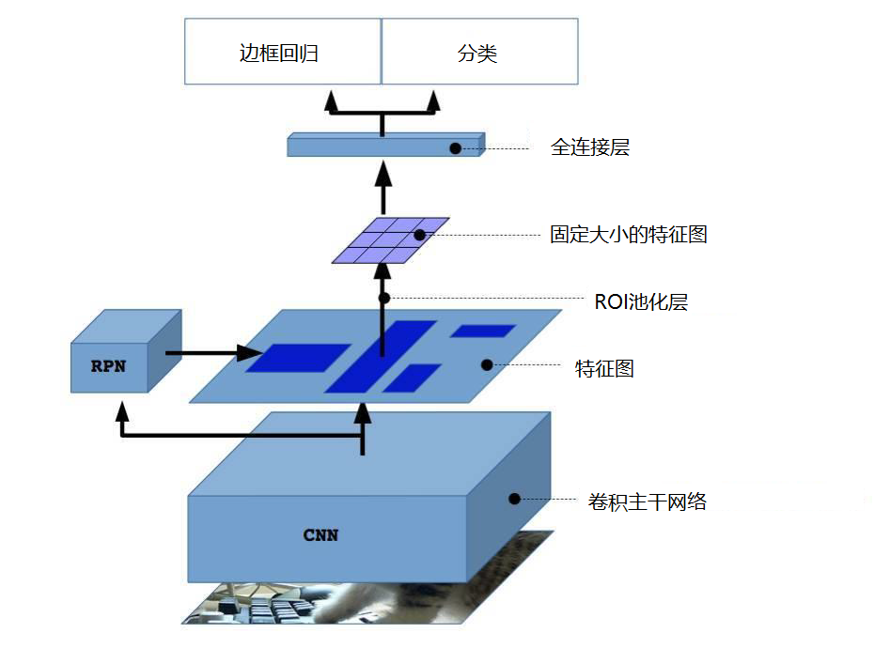
R-CNN总结
Faster R-CNN：

Slide 38
R-CNN总结
 | 步骤 | 不足 | 改进
R-CNN | 1、Selective Search提取RP（候选框）； 2、CNN提取特征； 3、SVM分类； 4、bbox回归。 | 1、 训练步骤繁琐（微调网络+训练SVM+训练bbox）； 2、 训练、测试均速度慢 ； 3、 训练占空间 | 1、mAP从传统算法的34.3%直接提升到了66%； 2、 引入RP+CNN
Fast R-CNN | 1、Selective Search提取RP； 2、CNN提取特征； 3、softmax分类； 4、多任务损失函数边框回归。 | 1、 依旧用SS提取RP(耗时2-3s，特征提取耗时0.32s)； 2、 无法满足实时应用，没有真正实现端到端训练测试； 3、 利用了GPU，但是区域建议方法是在CPU上实现的。 | 1、 mAP由66.9%提升到70%； 2、 每张图像耗时约为3s。
Faster R-CNN | 1、RPN提取RP； 2、CNN提取特征； 3、softmax分类； 4、多任务损失函数边框回归。 | 1、 还是无法达到实时检测目标； 2、 获取region proposal，再对每个proposal分类计算量还是比较大。 | 1、 提高了检测精度和速度； 2、 真正实现端到端的目标检测框架； 3、 生成建议框仅需约10ms。

Slide 39
/02
检测算法的进一步改进

Slide 40
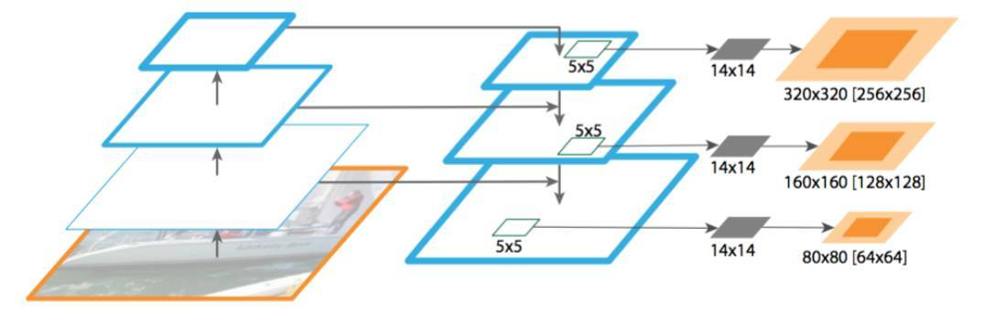
检测算法的进一步改进
提升算法性能的方法：
  构造表达能力更强的特征
    特征构造角度——特征金字塔方法
  采用更好的损失函数
    损失函数构造角度——焦点损失函数方法
Notes:
在Faster R-CNN之后，人们提出了很多方法进一步提升算法性能。从以下两个方面进行改进，可以进一步提升检测算法的性能:一是构造表达能力更强的特征;二是采用更好的损失函数。本章将介绍特征金字塔和焦点损失函数两种方法,分别从特征构造和损失函数构造两个角度，给出提升检测算法性能的途径。图为特征金字塔示意图。

Slide 41
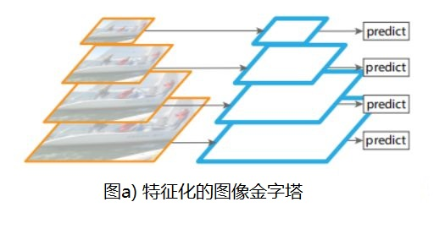
特征金字塔
特征金字塔（Feature Pyramid Networks，FPN）
  构造一系列不同尺度的图像与特征图
  多尺度特征融合方法
方法1：原图生成一系列缩放比例不等的图像，对每一次提取特征并预测
Notes:
特征金字塔（Feature Pyramid Networks,FPN)的基本思想是通过构造一系列不同尺度的图像或特征图进行模型训练和测试，目的是提升检测算法对于不同尺寸检测目标的鲁棒性。但如果直接根据原始的定义进行FPN计算，会带来大额的计算开销。为了降低计算量，FPN采用一种多尺度特征融合的方法,能够在不大幅度增加计算量的前提下,显著提升特征表达的尺度鲁棒性。
在实际场景中,同一个目标物体，会因为拍摄距离不同,呈现出不同的尺度。
识别不同尺度的目标，是计算机视觉中一个重要问题。一个常规的解决策略是用原图生成一系列缩放比例不等的图像，将这些图像按照面积从小到大的顺序排列起来,就构成了一个图像金字塔。如图a所示，对图像金字塔的每一层提取特征，应用检测算法只要在任意层检测到了目标，都算检测成功。但是，在实际应用中，基于神经网络的方法本身就非常耗时.如果再使用多个尺度的图像特征进行训练和测试,时间和内存的开销就更大了，因此这种方法很少被真正使用。

Slide 42
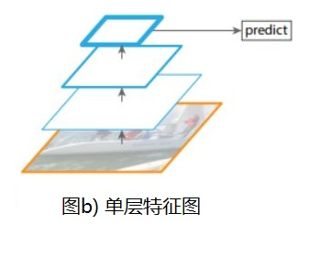
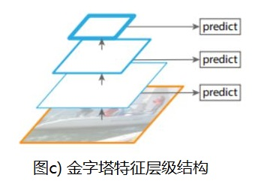
特征金字塔
方法2：同时使用不同层特征图检测不同尺度的目标
Notes:
如图b所示，卷积神经网络本身也具有金字塔结构，在特征图的不同层上，同样大小的检测窗口在原图的感受野的尺度是不同的。如图c所示，可以同时使用不同层特征图检测不同尺度的目标，后面将要介绍的SSD方法采用的就是这个思路。但这也存在一个问题，特征图不同层次特征的表达能力不同，浅层特征主要反映明暗、边缘等细节，深层特征则反映更丰富的整体结构。单独使用浅层特征是无法包含整体结构信息的,会减弱特征的表达能力。

Slide 43
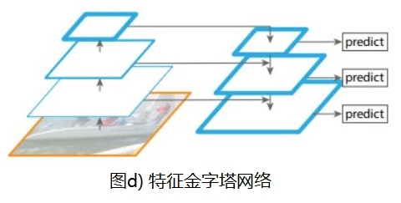
特征金字塔
方法3：深层特征融合到浅层特征中
Notes:
因为深层特征本身就是由浅层特征构建的，所以天然包含了浅层特征的信息,一个很自然的想法是,如果再把深层特征融合到浅层特征中，就兼顾了细节和整体,融合后的特征会具有更为丰富的表达能力。图d显示了这一策略的实现方式,在特征金字塔上选取若干层,这些层本身构成了一个由浅到深的层次关系,再把深层特征逐级向浅层合并,就构成了一个新的特征金字塔，这个新金字塔的每一层都融合了浅层和深层的信息，分别应用每一层的特征进行检测，就达到了检测不同尺度目标的目的。我们将这种构造特征的方法称为特征金字塔方法，这种方法利用了网络本身的层次结构，提供了基于原图的端到端的训练方法，能够在不显著增加计算开销和内存开销的情况下,实现多尺度目标检测。

Slide 44
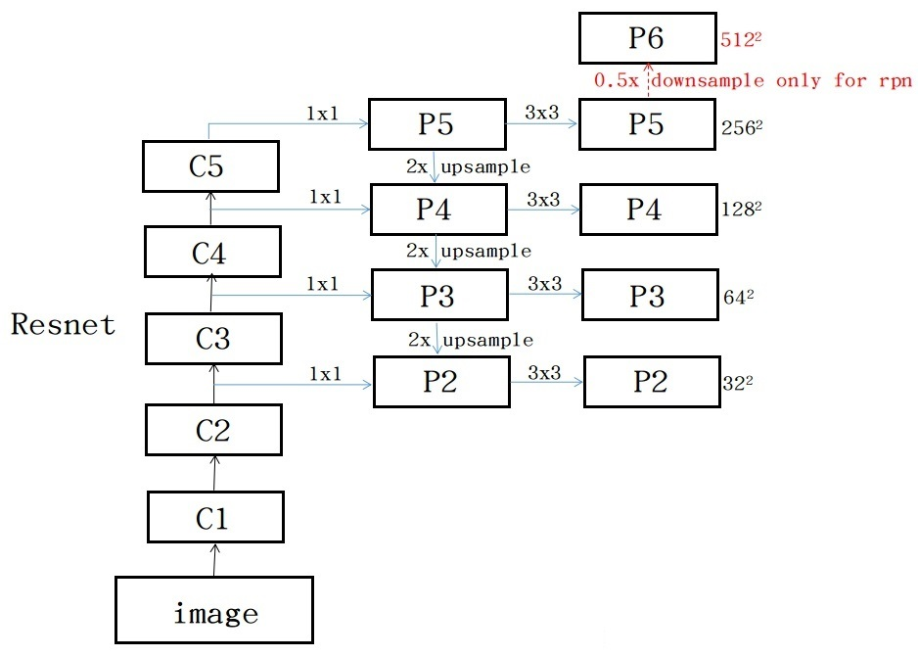
特征金字塔
FPN的网络结构本质上也是一种全卷积网络，构造特征包括3个过程：
  自下而上（bottom-up）
  自上而下（top-down）
  同层连接
Notes:
FPN的网络结构本质上也是一种全卷积网络，以任意尺度的图像作为输入,对于每一个卷积主干，所输出的各层特征图的尺度分别与原始图像的尺度保持固定的比例。FPN构造特征包括自下而上(bottom-up)、自上而下（ top-down）以及同层连接3个过程,下面将对其进行详细说明。
自下而上的过程实质上是卷积网络前向传播的过程。比如 ResNet网络在前向传播的过程中，包含若干个stride=1和stride=2的卷积，经过stride=1的卷积后，特征图的尺度保持不变，经过stride=2的卷积后，特征图的尺度缩小为原来的1/2。我们称连续的尺度不变的各个特征图处于一个网络阶段，对于每个阶段,最后一层特征图包含了这个阶段中最具表达能力的特征。
FPN构造特征金字塔时，选取每个阶段的最后一层特征图构建层级结构。对于ResNet网络而言，用来构造特征金字塔的特征图，就是每个阶段的最后一个残差块（residual block）。直接选取各个特征图的通道数是不同的，这是因为负责后续处理的网络需要在不同层的特征图上滑窗截取特征，这就要求所有层的特征图具有相同的深度（通道数），为了使得各个特征图具有相同的深度，FPN对选取的每个特征图增加了一次1×1的卷积操作，以此转化成统一的通道数。
自上而下的过程实质上是通过把上层的特征图进行尺度变换，来构造新的特征图,新的特征图需要和下层的特征图保持一致的尺度，从而保证特征图可以融合在一起。在长、宽方向上，采用向上采样（upsample)的方法，把上层特征图的宽、高和下层特征图的宽、高拉成一样大小；在深度方向上，通过一个1×1的卷积，把上层特征图的深度压缩到和下层特征图的深度相同。综合使用上采样操作和1×1的卷积操作，就从上层特征图构造出了一个和下层特征图尺度完全一致的新的特征图。
经过自上而下的过程，基于上层特征图构建的新特征图和原始的下层特征图具有了同样的尺度。先把新的特征图和原始的下层特征图中每个对应元素相加（element-wise add)，就实现了上层特征和下层特征的融合，再把融合后的每层特征图都输出为一个深度为d(比如d=256的新特征图。
为了消除两个特征图对应元素直接相加可能带来的融合不充分的问题，FPN在融合之后的特征图上使用一个3×3卷积进行平滑处理，从而得到一个融合得更加充分的特征图。至此,完成了特征金字塔的构建，特征金字塔的每一层特征图都融合了低维和高维的特征，各层的长、宽尺度不同，但通道数相同。后续任务的网络分别在特征金字塔的各个特征图上进行特征截取,就能得到多个尺度的特征。

Slide 45
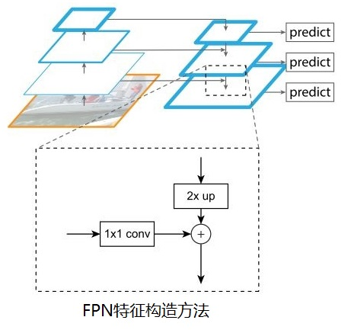
特征金字塔
FPN是多尺度目标检测的通用方法，广泛用于：
  候选框筛选（RPN）
  Fast R-CNN检测
Notes:
FPN 是使用卷积神经网络构建特征金字塔,用于多尺度目标检测的通用方法,可以广泛地应用于候选框的筛选(RPN)、 Fast R-CNN检测等场景中,如图所示。多组实验结果表明,在不明显增加计算开销和内存开销的情况下,FPN 能够明显提升多尺度目标检测算法的性能。

Slide 46
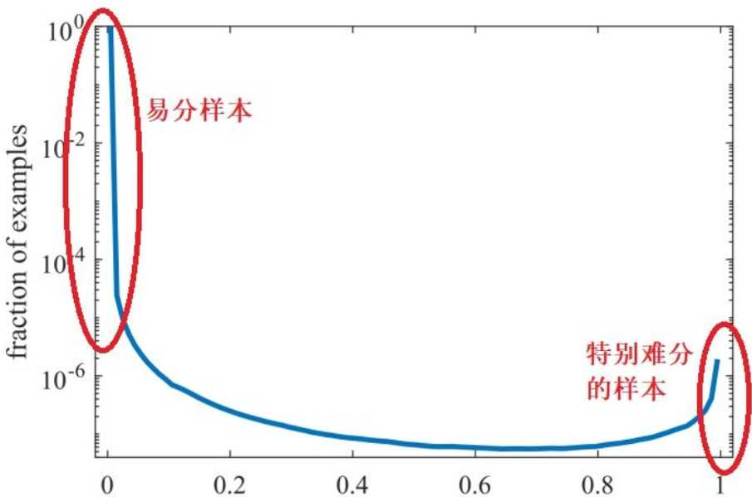
焦点损失函数
候选框正负样本极度不均衡问题：
  有针对性地去除易分样本——Fast R-CNN
  设计损失函数降低易分样本影响——焦点损失函数
    通过惩罚因子突出难分样本的影响
Notes:
在一个图像中，存在大量目标位置的候选区域，其中框中目标的候选区域(正样本）的数量一般远远少于未框中目标的候选框（负样本）的数量。尤其是在后面将要介绍的一阶段算法中，正样本、负样本的数量会极度不均衡，大量的背景样本会加入训练过程。通常情况下，绝大多数背景样本和前景目标有着明显不同的图像特征,属于分类器比较容易区分的样本。使用大量的易分样本,不利于分类器的训练,解决这个问题有两种思路:一种思路是有针对性地去除易分样本,尤其是易分的背景样本;另一种思路是降低易分样本在最终损失的贡献,使得参数更新的时候更倾向于拟合困难样本。Faster R-CNN在训练的过程中采用了第一种方法，通过RPN 网络滤除大量无效的背景样本。这里重点讲解第二种方法，通过设计损失函数,降低易分样本的影响。
焦点损失函数（Focal Loss）的作用是解决样本极不平衡的问题，比如难分样本:易分样本<1:1000这样的情况。其设计思想就是在常规的损失函数上乘以一个惩罚因子，难分样本惩罚的少，易分样本惩罚的多,在最终的损失突出难分样本的影响,使得模型参数更新更有利于对难分样本的预测。

Slide 47
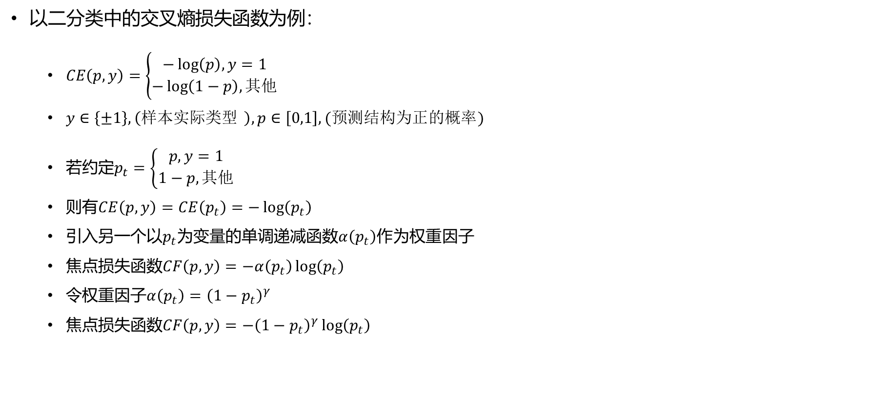
焦点损失函数
以二分类中的交叉熵损失函数为例：
  $CE\left(p,y\right)=\left\{\begin{aligned}−\log\left(p\right), y=1 \\ −\log\left(1−p\right),其他\end{aligned}\right.$
  $y∈\left\{±1\right\},\left(样本实际类型\right),p∈\left[0,1\right],(预测结构为正的概率)$
  若约定$p_{t}=\left\{\begin{aligned}p,y=1 \\ 1−p,其他\end{aligned}\right.$
  则有$CE\left(p,y\right)=CE\left(p_{t}\right)=−\log\left(p_{t}\right)$
  引入另一个以$p_{t}为$变量的单调递减函数$α\left(p_{t}\right)$作为权重因子
  焦点损失函数$CF\left(p,y\right)=−α\left(p_{t}\right)\log\left(p_{t}\right)$
  令权重因子$α\left(p_{t}\right)={\left(1−p_{t}\right)}^{γ}$
  焦点损失函数$CF\left(p,y\right)=−{\left(1−p_{t}\right)}^{γ}\log\left(p_{t}\right)$
Notes:
这里以二分类问题中的交叉熵损失(Cross Entropy Loss）为基础,通过对原来损失函数的修改,构造焦点损失函数。
$$CE\left(p,y\right)=\left\{\begin{aligned}−\log\left(p\right), y=1 \\ −\log\left(1−p\right), 其他\end{aligned}\right.$$
该公式中，y为正1或负1，表示样本的实际类型为正样本或负样本，p属于0~1，代表预测结果为正样本（y=1)的概率。
如果再约定
$$p_{t}=\left\{\begin{aligned}p,y=1 \\ 1−p,其他\end{aligned}\right.$$
则有$CE\left(p,y\right)=CE\left(p_{t}\right)=−\log\left(p_{t}\right)。可见$交叉熵损失CE是置信度p_{t}的单调递减函数，p_{t}的值越大相应的损失越小，样本越容易通过分类器分开。为了降低易分样本在总体权重的占比，可以引入一个同样以置信度p_{t}为变量的单调递减函数$α\left(p_{t}\right)$作为权重因子，则焦点损失函数可表示为$CF\left(p,y\right)=−α\left(p_{t}\right)\log\left(p_{t}\right)$，不妨令权重因子$α\left(p_{t}\right)={\left(1−p_{t}\right)}^{γ}$，则焦点损失函数$CF\left(p,y\right)=−{\left(1−p_{t}\right)}^{γ}\log\left(p_{t}\right)$。

Slide 48
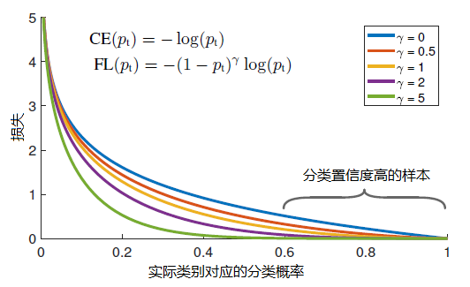

焦点损失函数
以二分类中的交叉熵损失函数为例：
  焦点损失函数$CF\left(p,y\right)=−{\left(1−p_{t}\right)}^{γ}\log\left(p_{t}\right)$
  $γ≥0$为超参数，$γ$越大，对易分样本损失的削减越明显
  $γ=0$时焦点损失函数曲线退化成原来的交叉熵损失曲线
Notes:
其中$γ≥0$为超参数，$γ$越大，对易分样本损失的削减越明显。图中显示了几个不同$γ$取值对应的焦点损失曲线。特别地，当$γ=0$时焦点损失函数曲线退化成原来的交叉熵损失曲线。

Slide 49
课程小结
在本节课中，我们学习了：
以R-CNN为代表的几种两阶段检测算法的原理
进一步改进检测算法的两种方法

